Slide 1
Буддийская коллекция
в собрании Красноярского краевого краеведческого музея

Slide 2
Будды

Slide 3
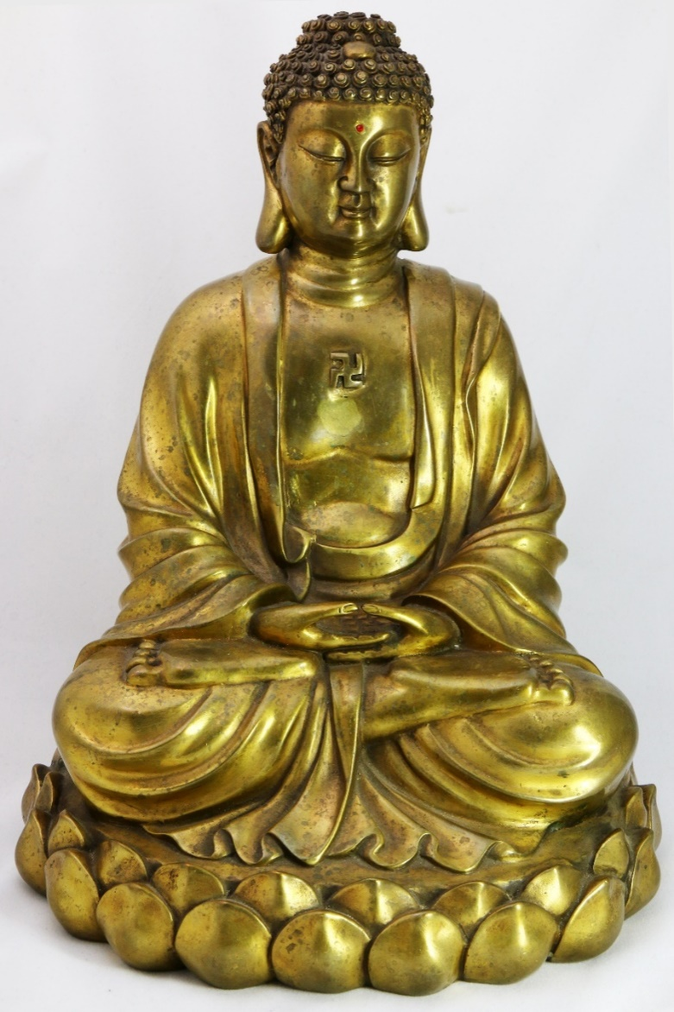
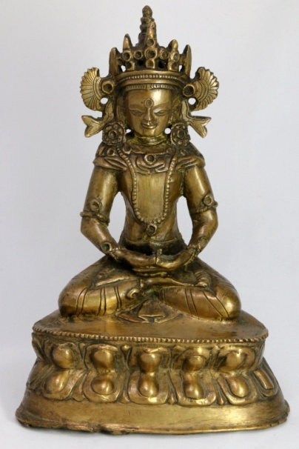
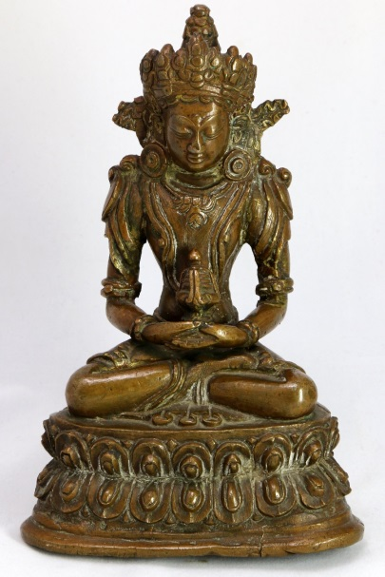
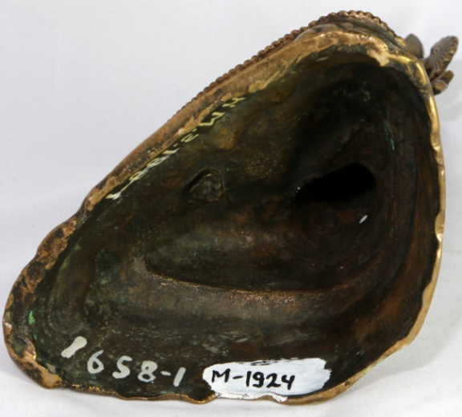
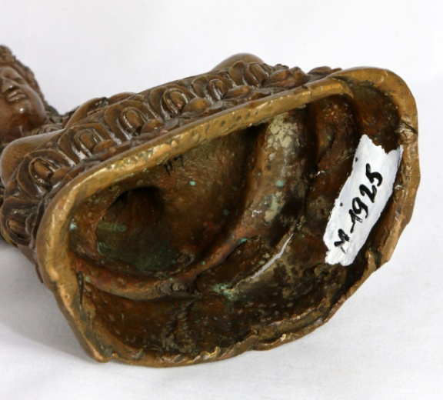
Круглая форма лотоса характерна для китайских статуэток
У тибетских, монгольских статуэток форма лотоса овальная или «треугольная»

Slide 4
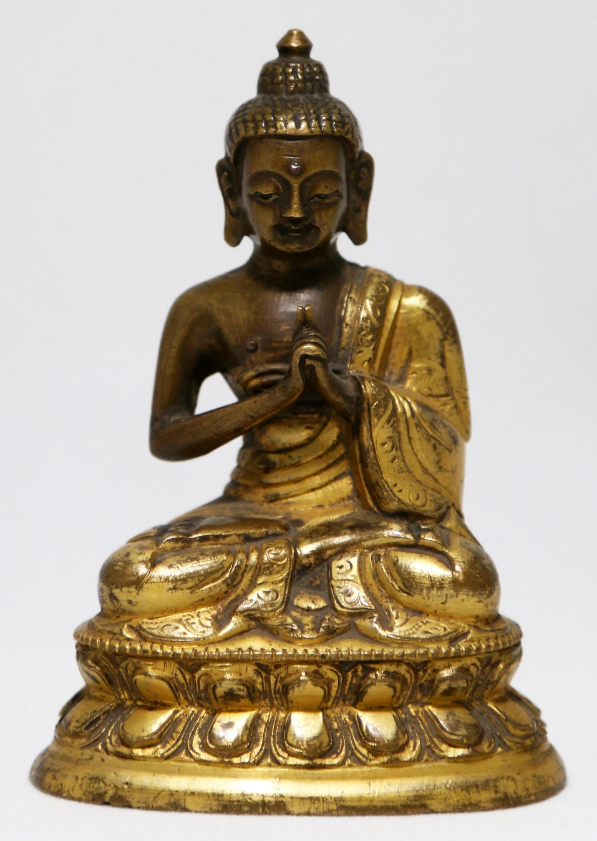
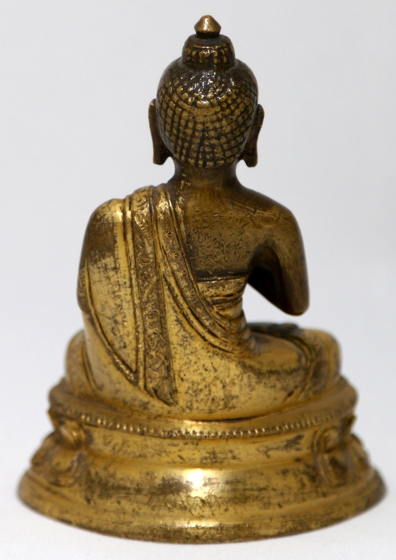
о/ф 3720 М 1305 | Будда Нагешварараджа. Китай, 18 в.

Slide 5
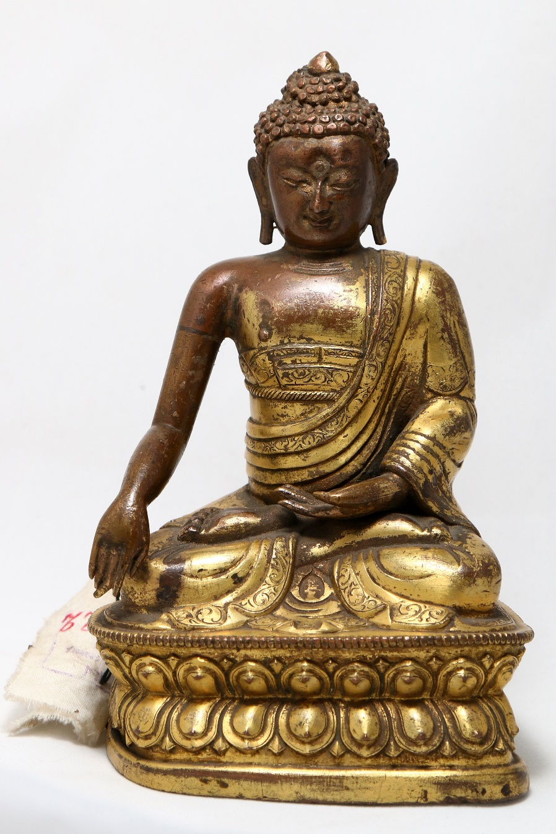
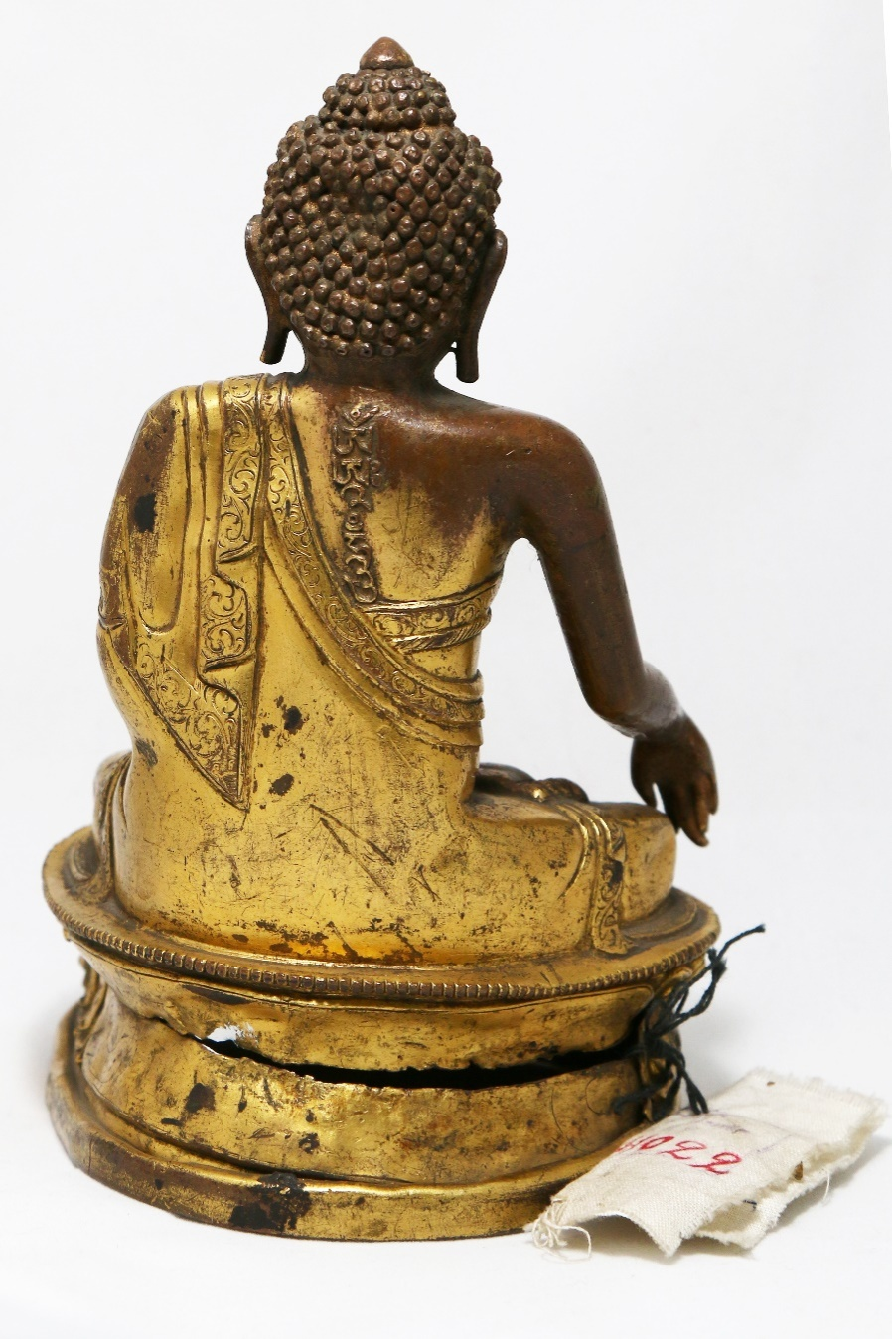
о/ф 4022 М 1292 | Будда Шакьямуни. Монголия, 19 в.

Slide 6
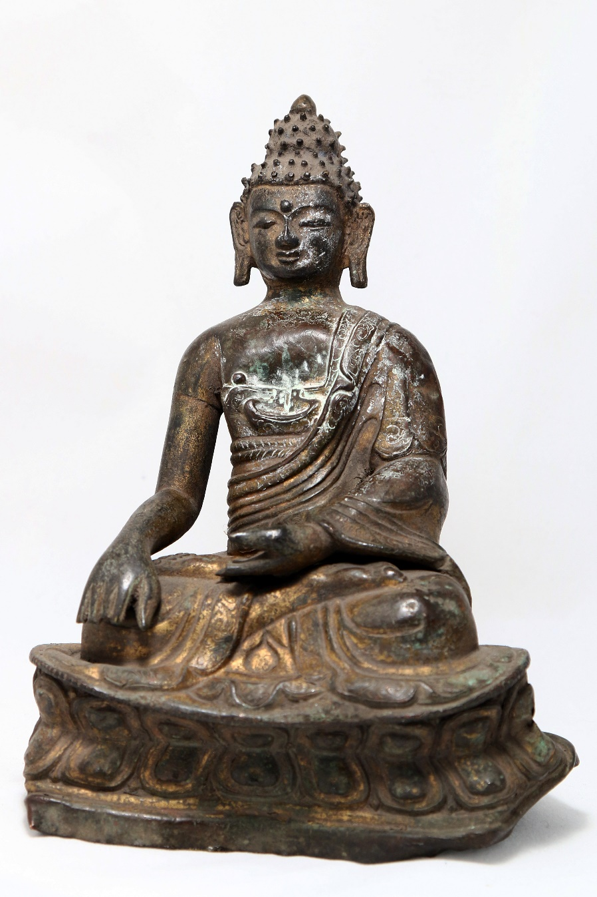
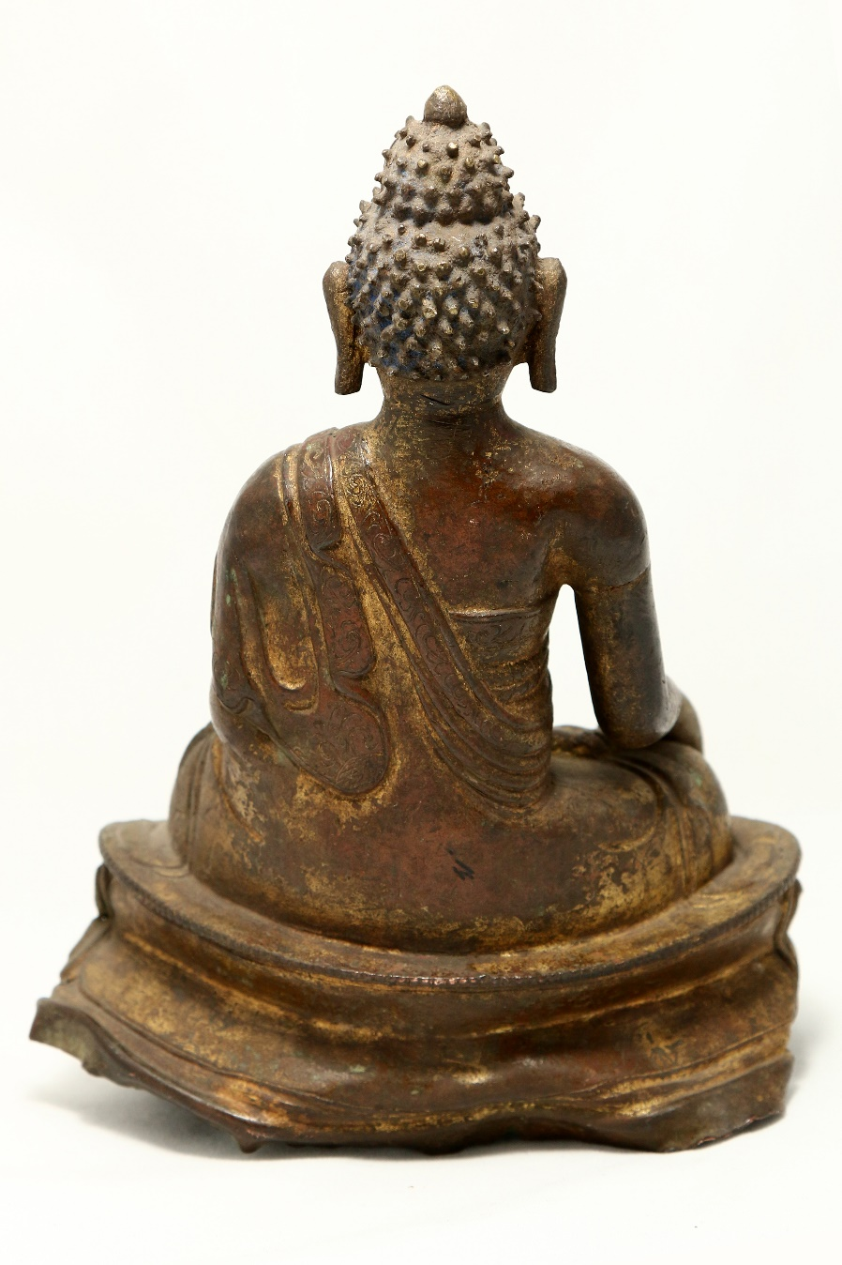
в/ф 4232-100 | Будда Шакьямуни. Монголия, 19 в.

Slide 7
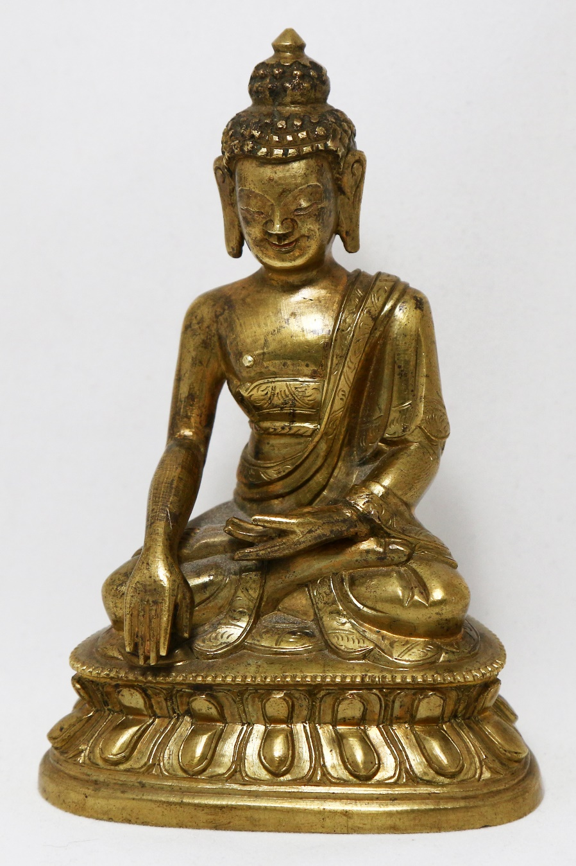
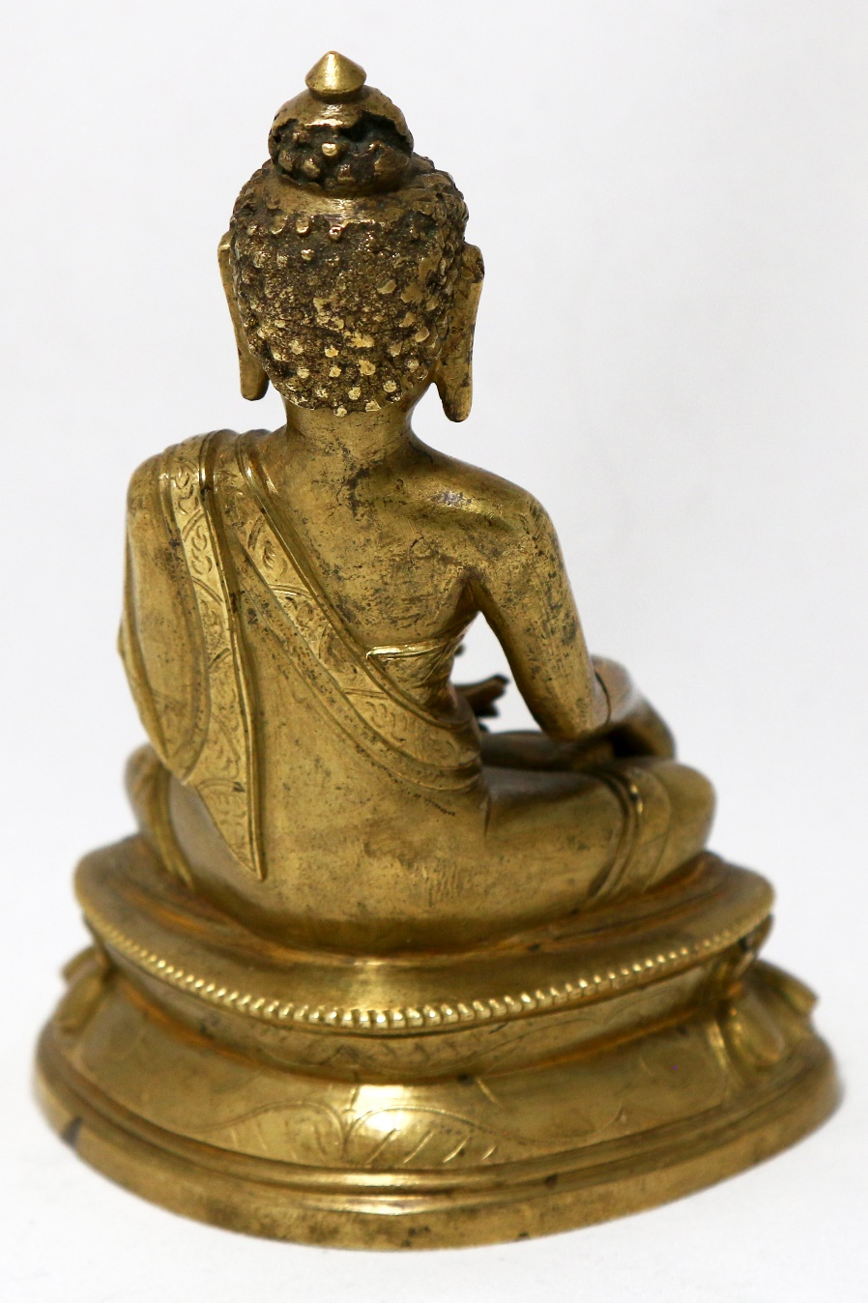
Э 3-47 | Будда Шакьямуни. Мудра касания Земли. Китай, 19 в.

Slide 8
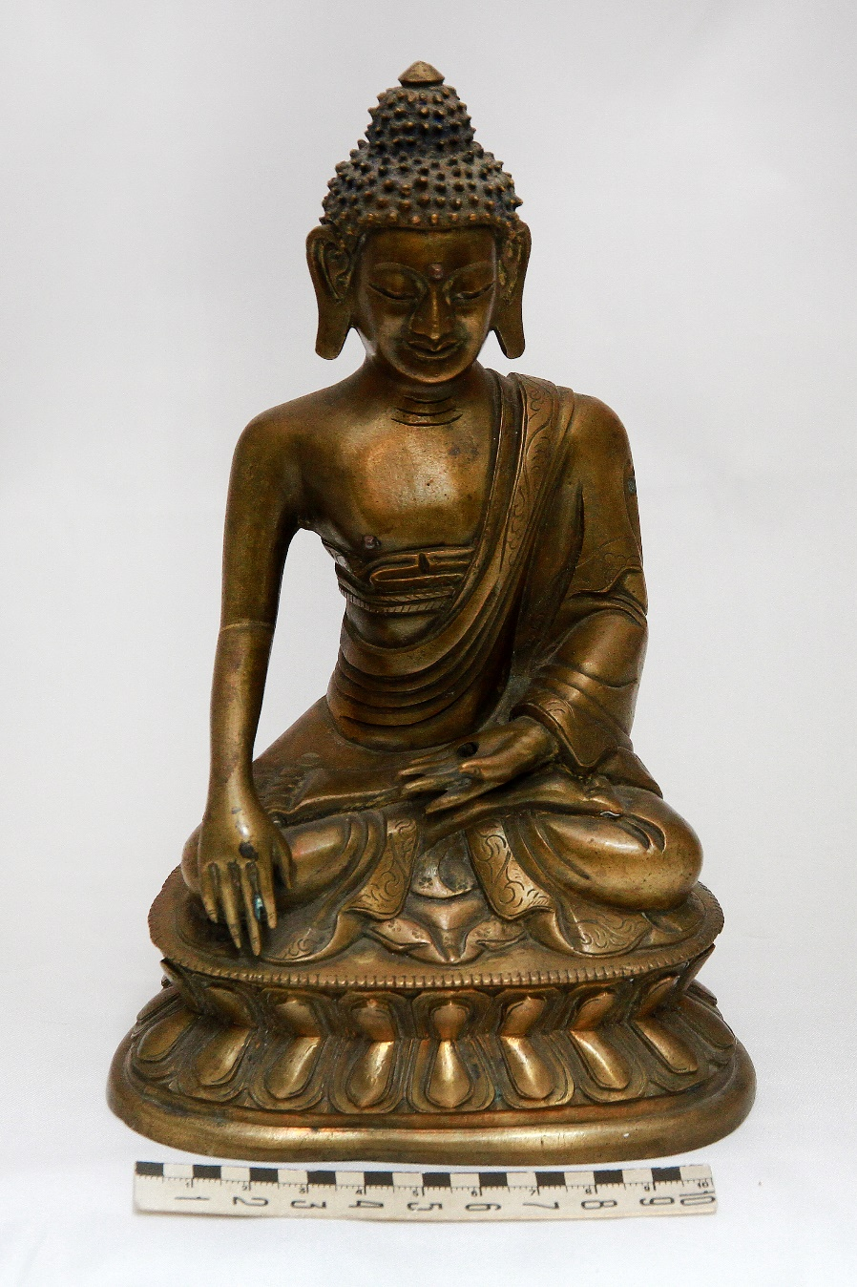
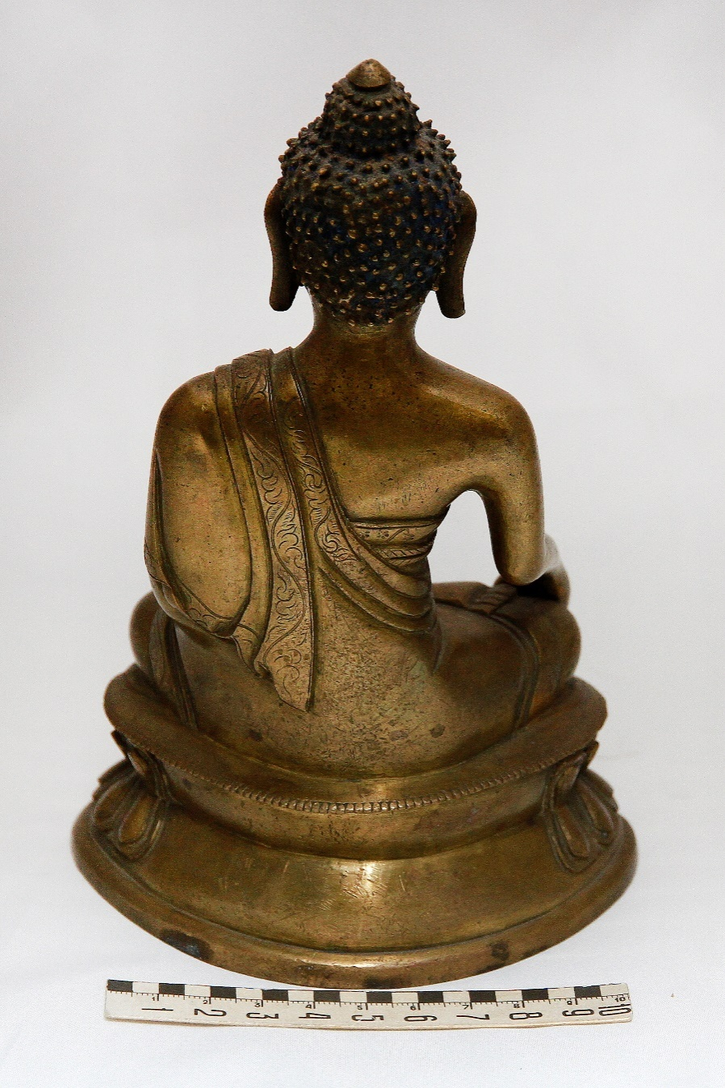
о/ф 10146 М 1191 | Будда Шакьямуни. Китай, 19 в.

Slide 9
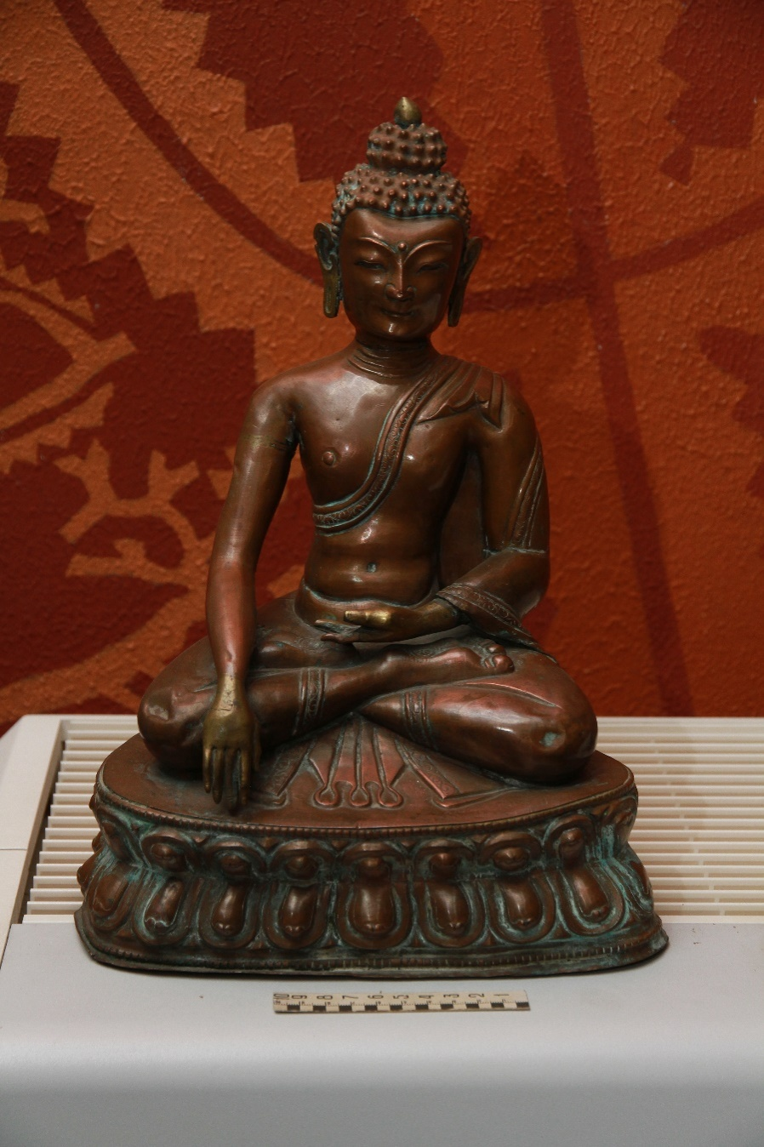
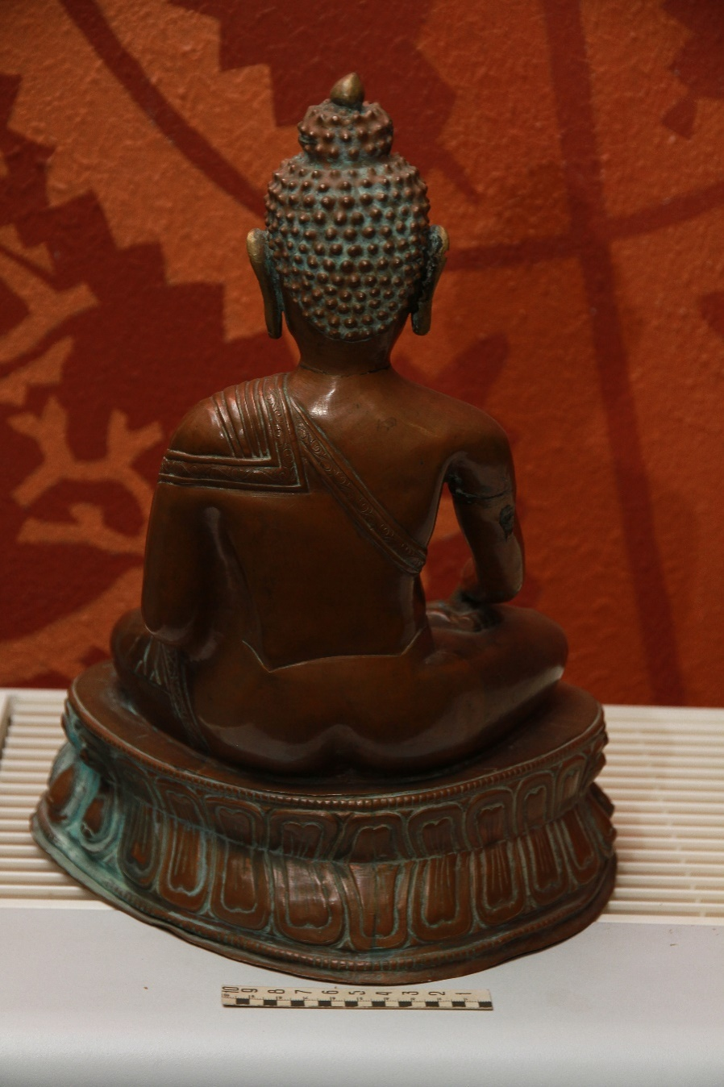
о/ф 4022 | Будда Шакьямуни. Китай, 17-18 вв.

Slide 10
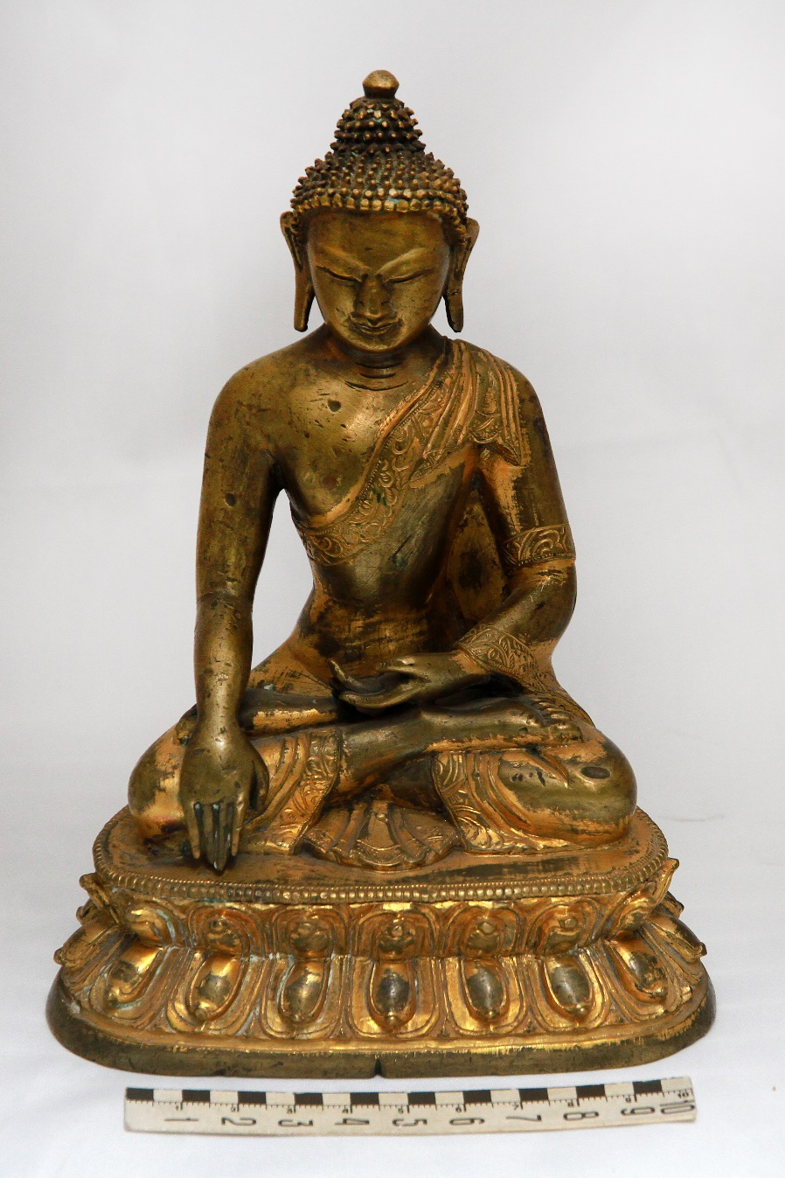
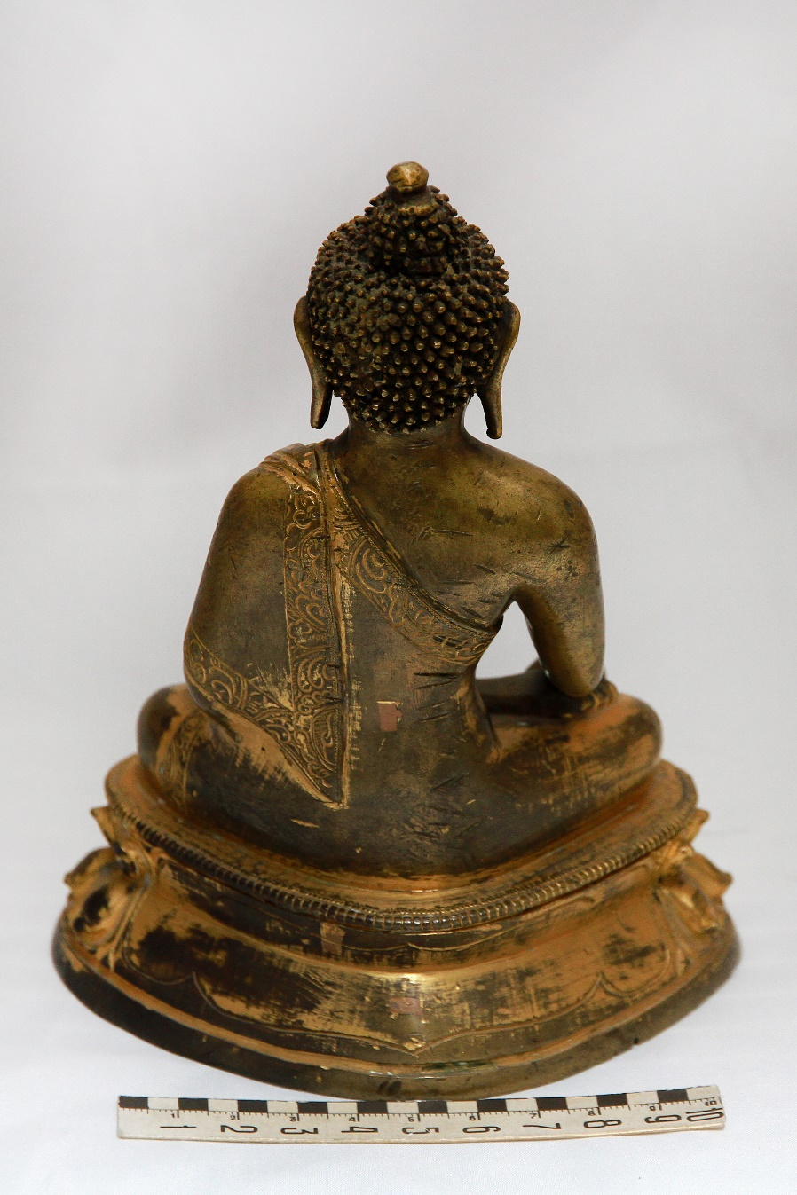
о/ф 3722 | Будда Шакьямуни. Китай, 18 в.

Slide 11
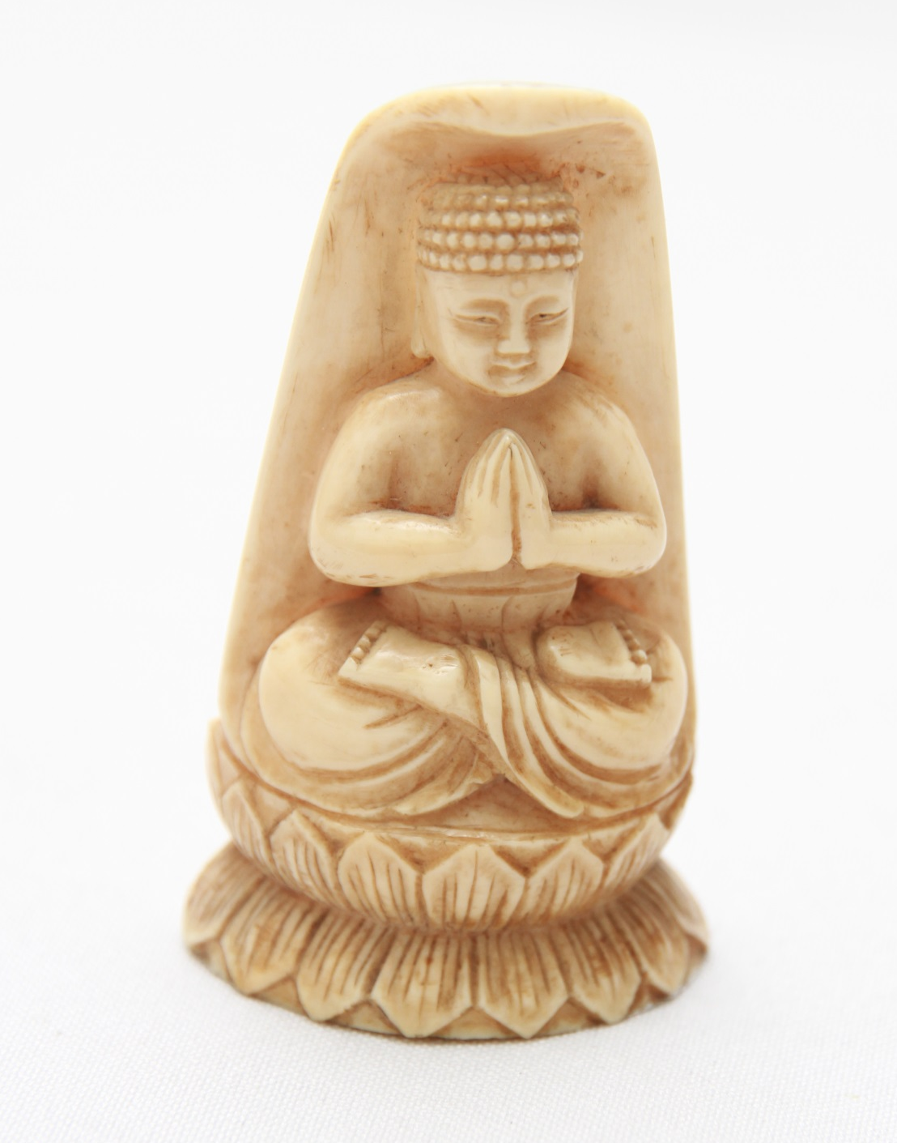
о/ф 3731-3 | Будда Шакьямуни. Япония, 19-нач. 20 вв.

Slide 12

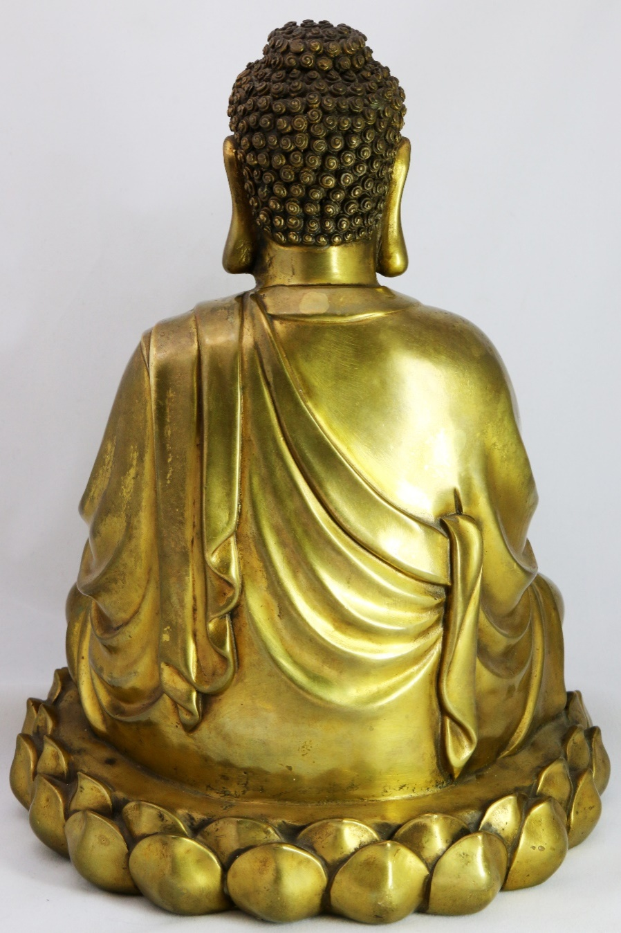
о/ф 12943-1 М 2888 | Будда Амитабха. Китай, 20 в.
Notes:
Из личной коллекции А. Шпинева, Красноярск

Slide 13
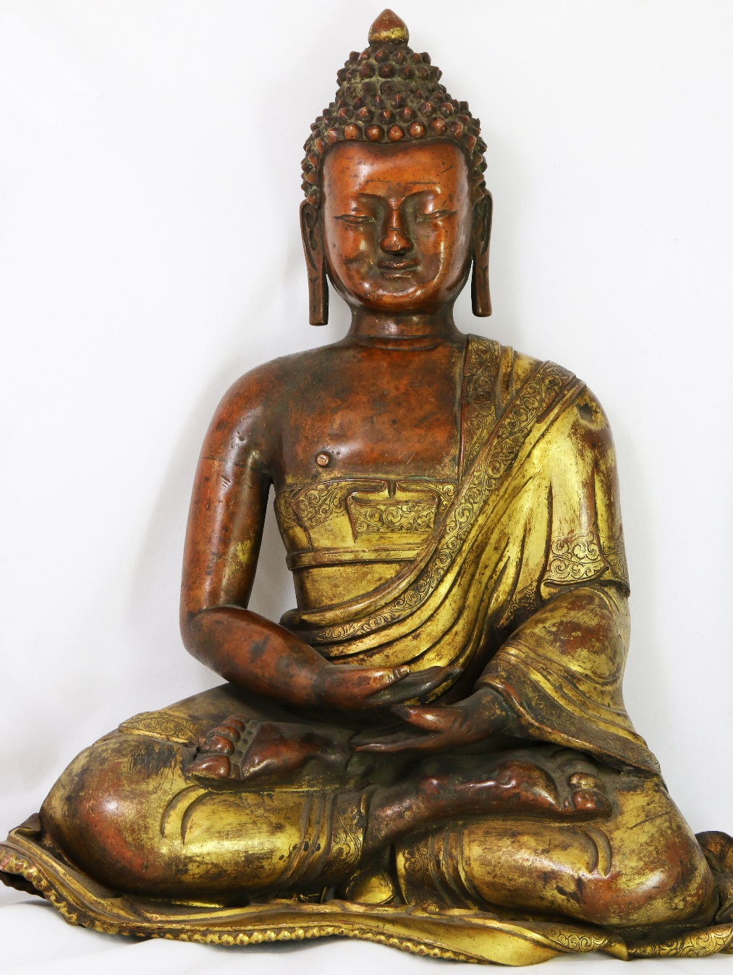
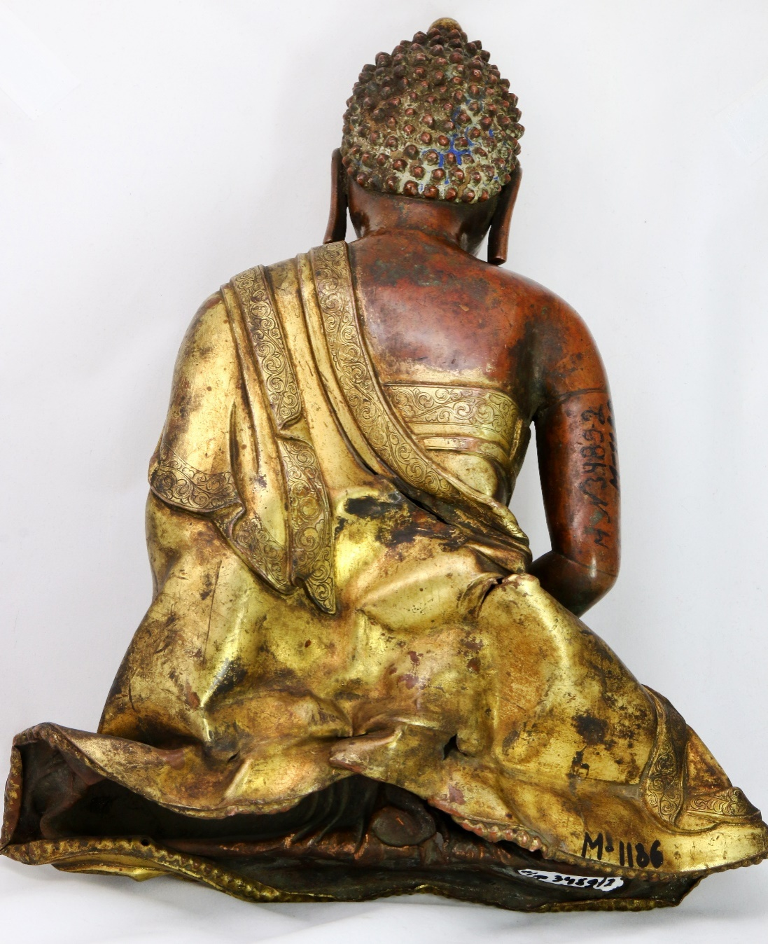
о/ф 3489-2 М 1186 | Будда Амитабха. Монголия, 19 в.

Slide 14
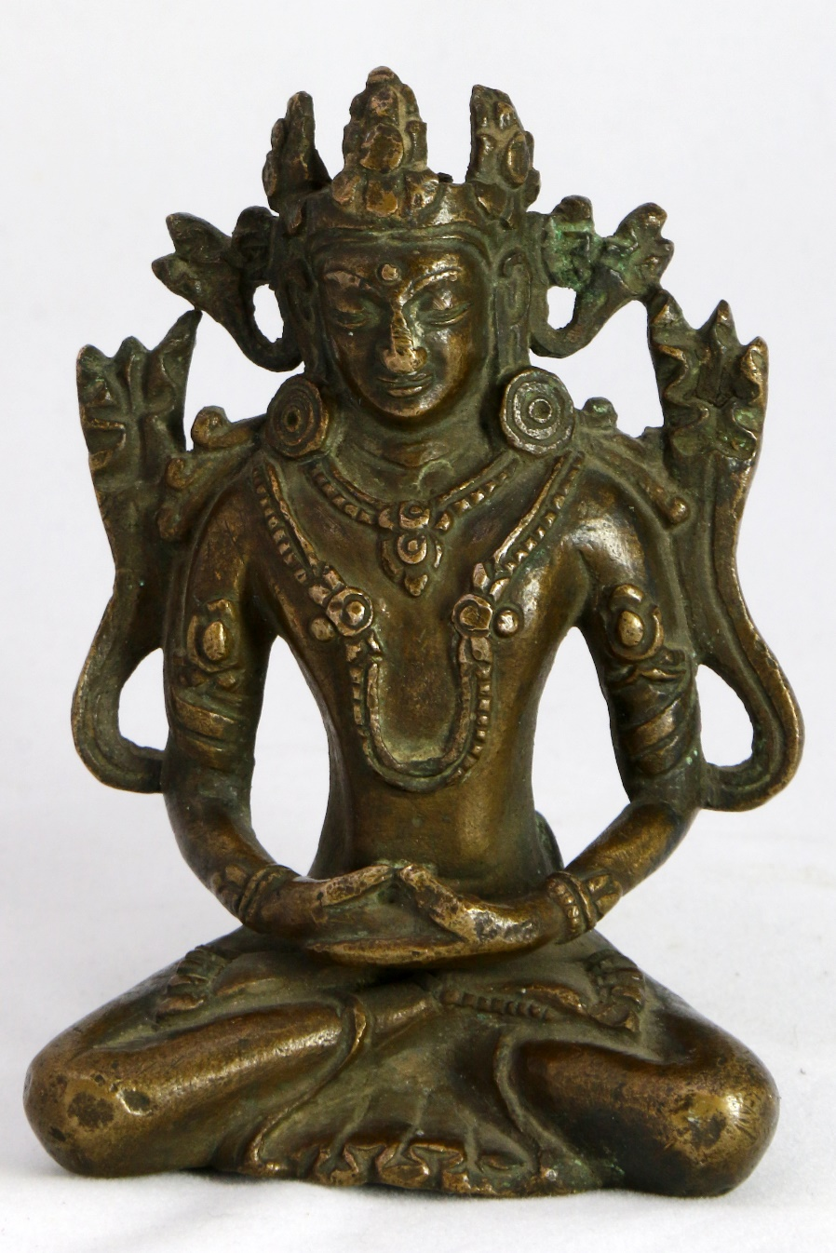
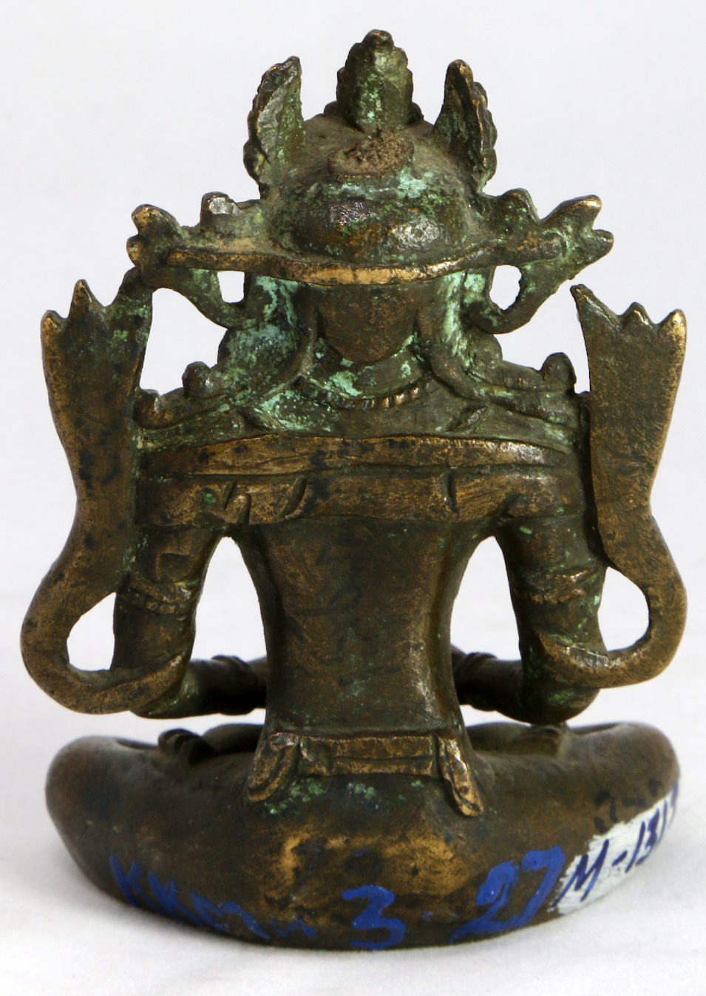
3-27 М 1313 | Будда Амитаюс. Китай, 17-18 вв.

Slide 15

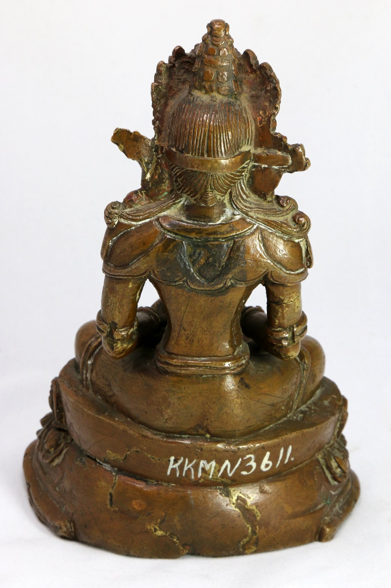
о/ф 3611 М 1925 | Будда Амитаюс . Китай, 17-18 вв.

Slide 16
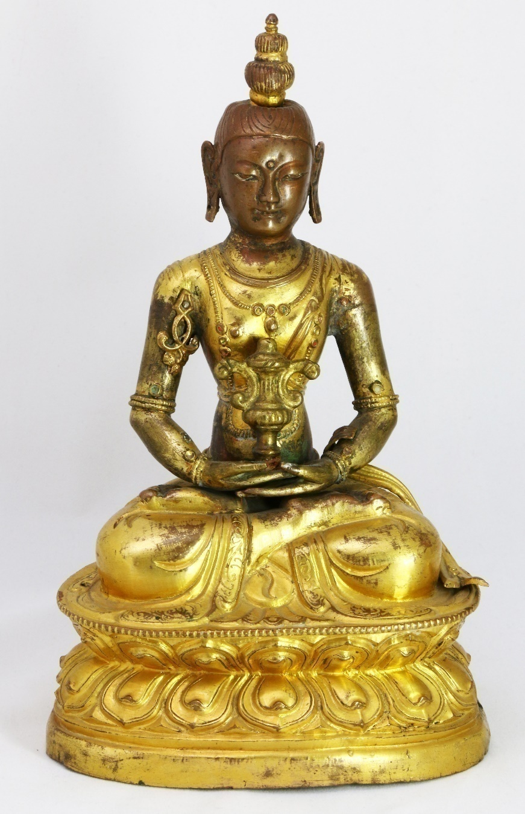
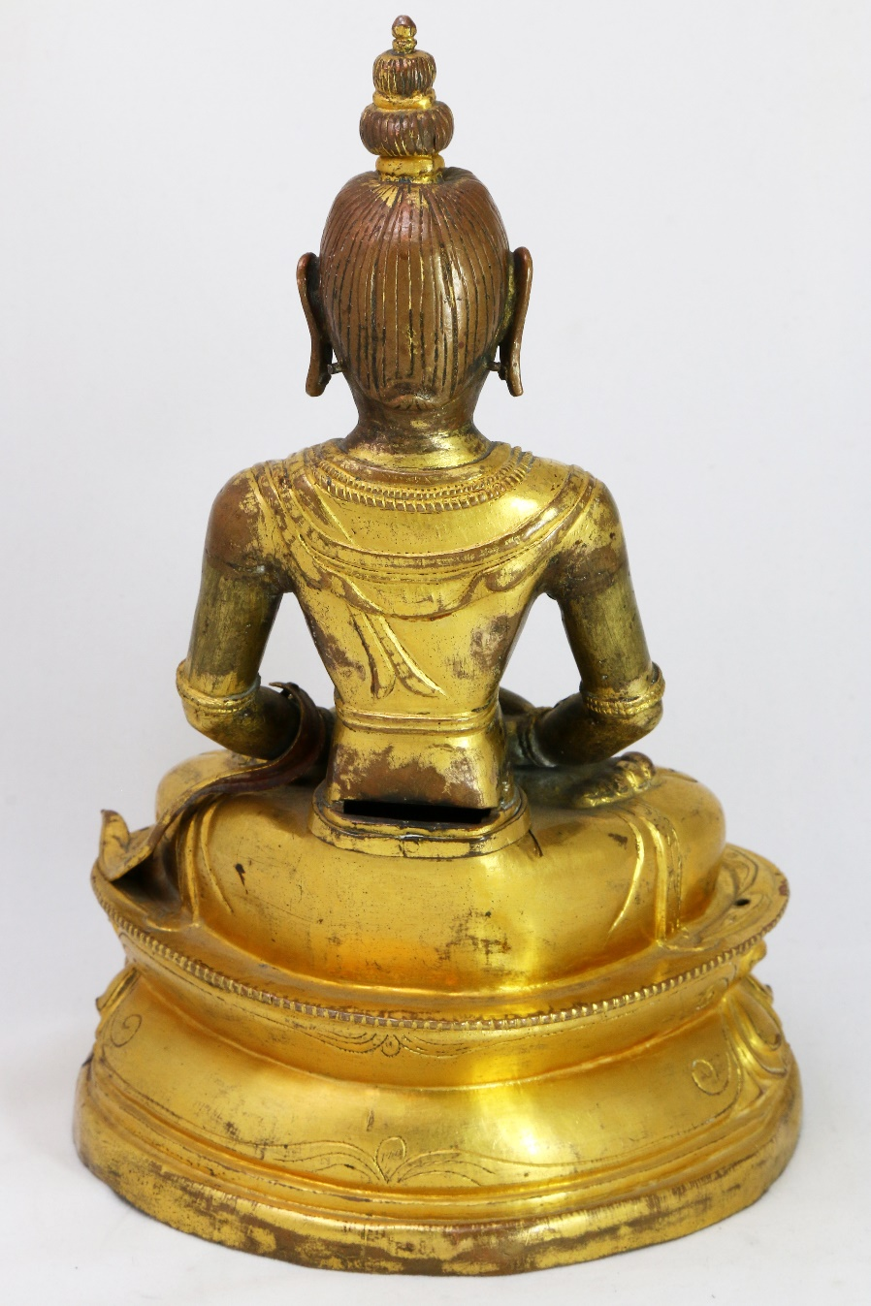
о/ф 8688 М 34 | Будда Амитаюс. Монголия, 19 в.

Slide 17
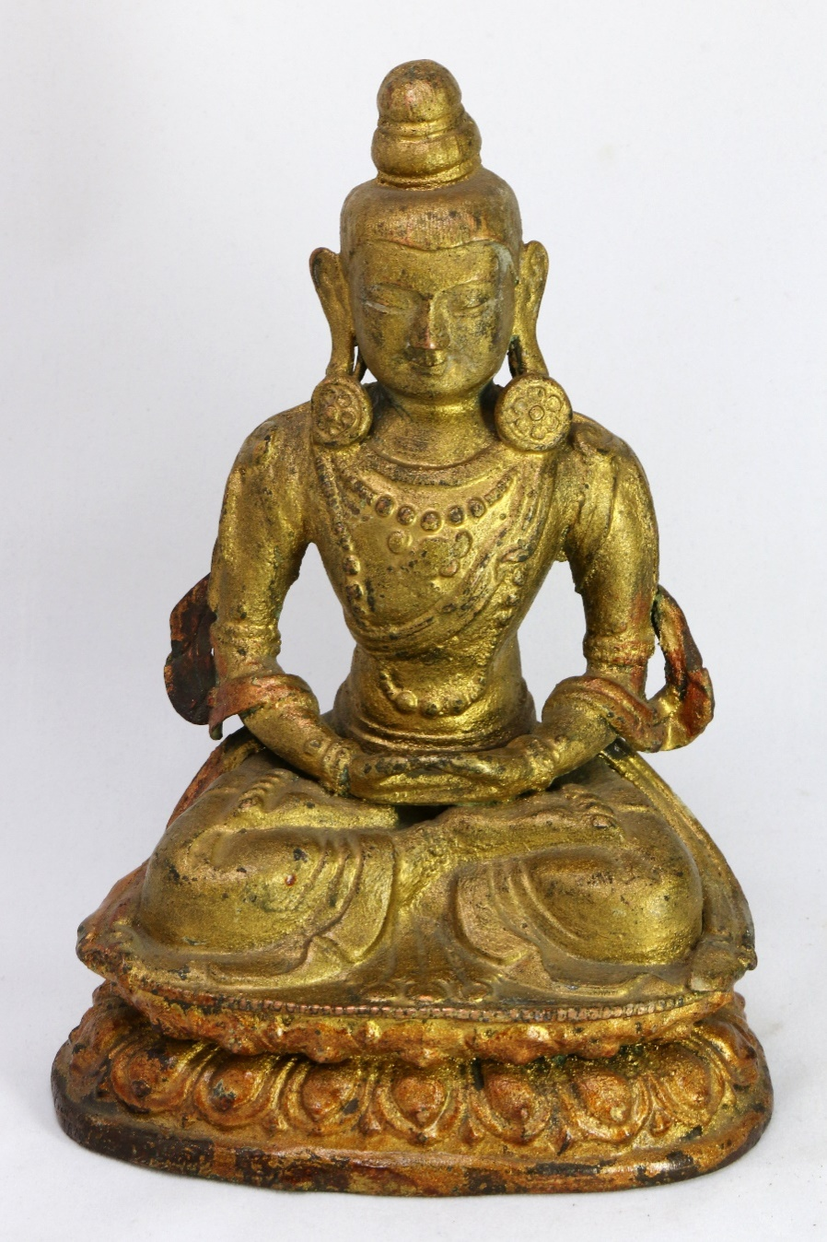
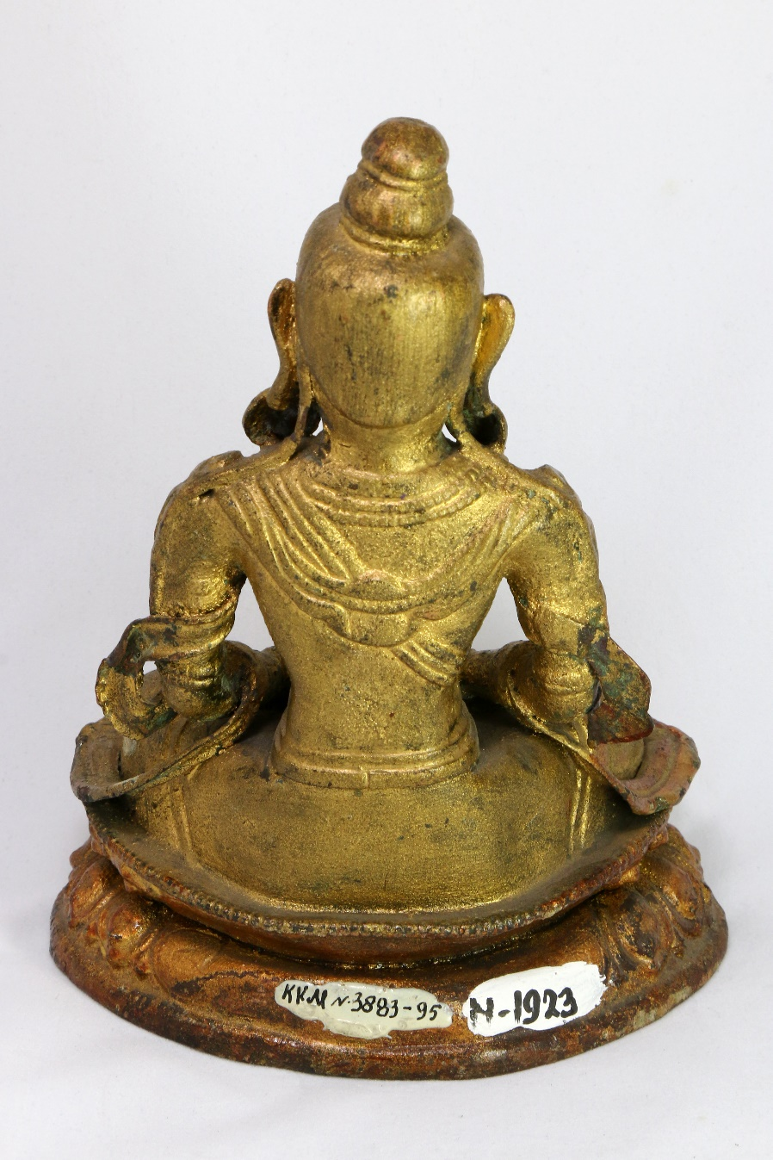
о/ф 3883-95 М 1923 | Будда Амитаюс. Монголия, 19 в.

Slide 18
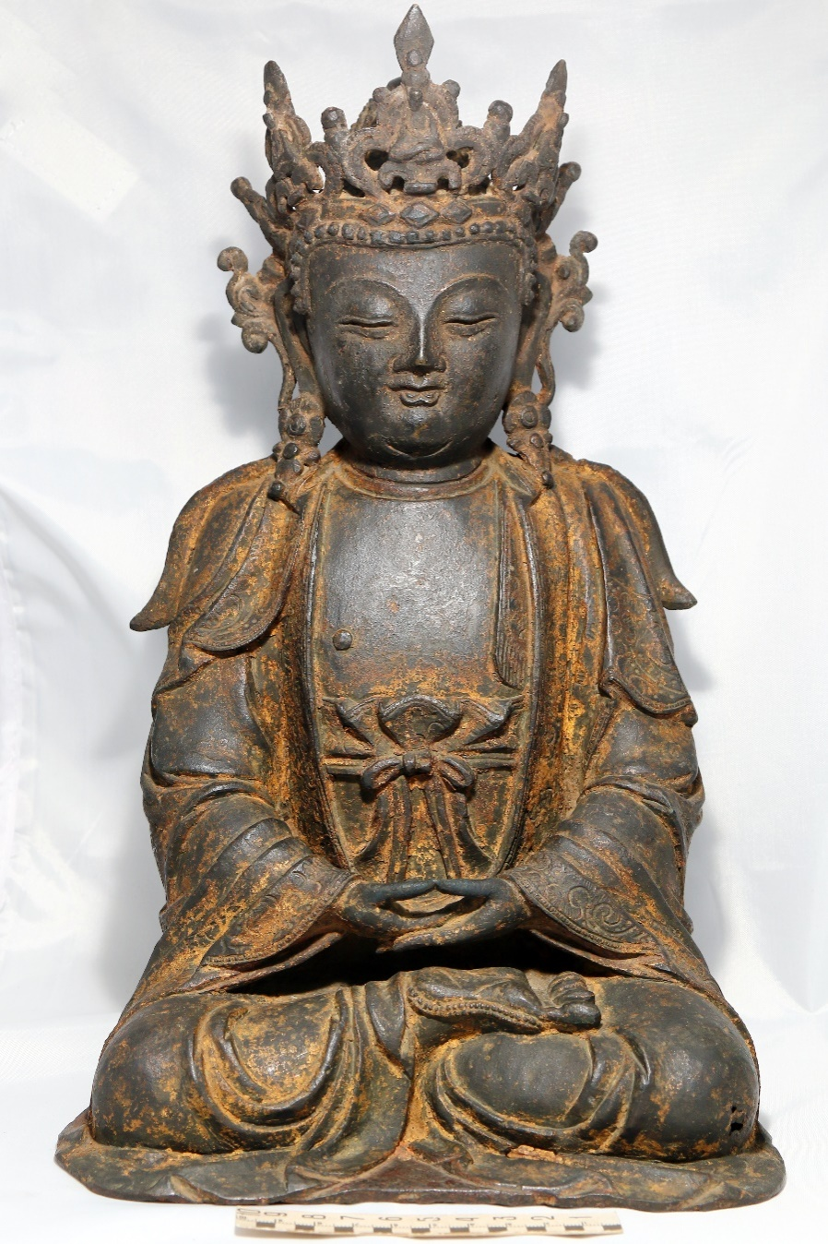
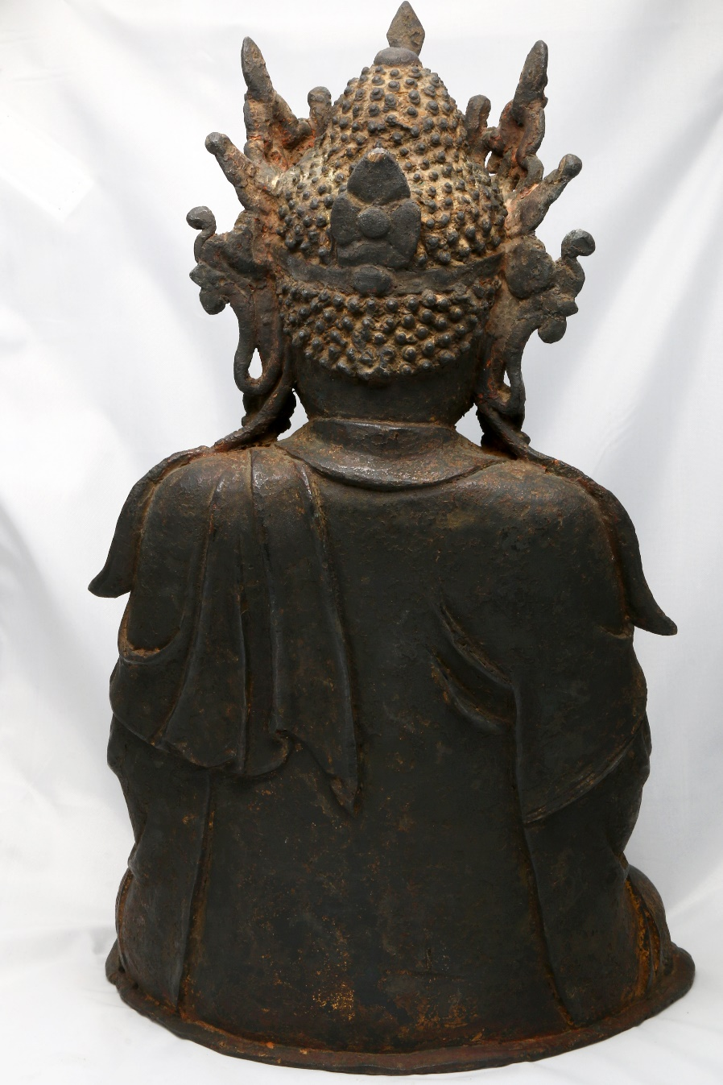
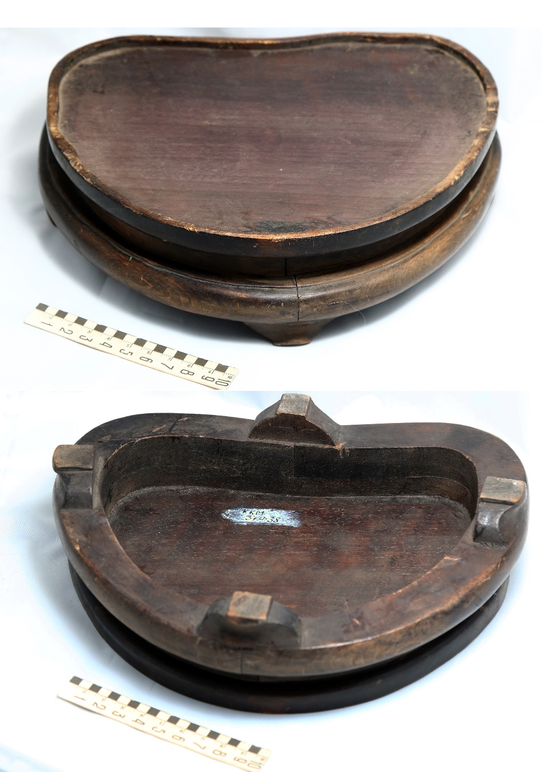
о/ф 3731-38 | Будда Амитаюс. Китай, 17-18 вв.

Slide 19
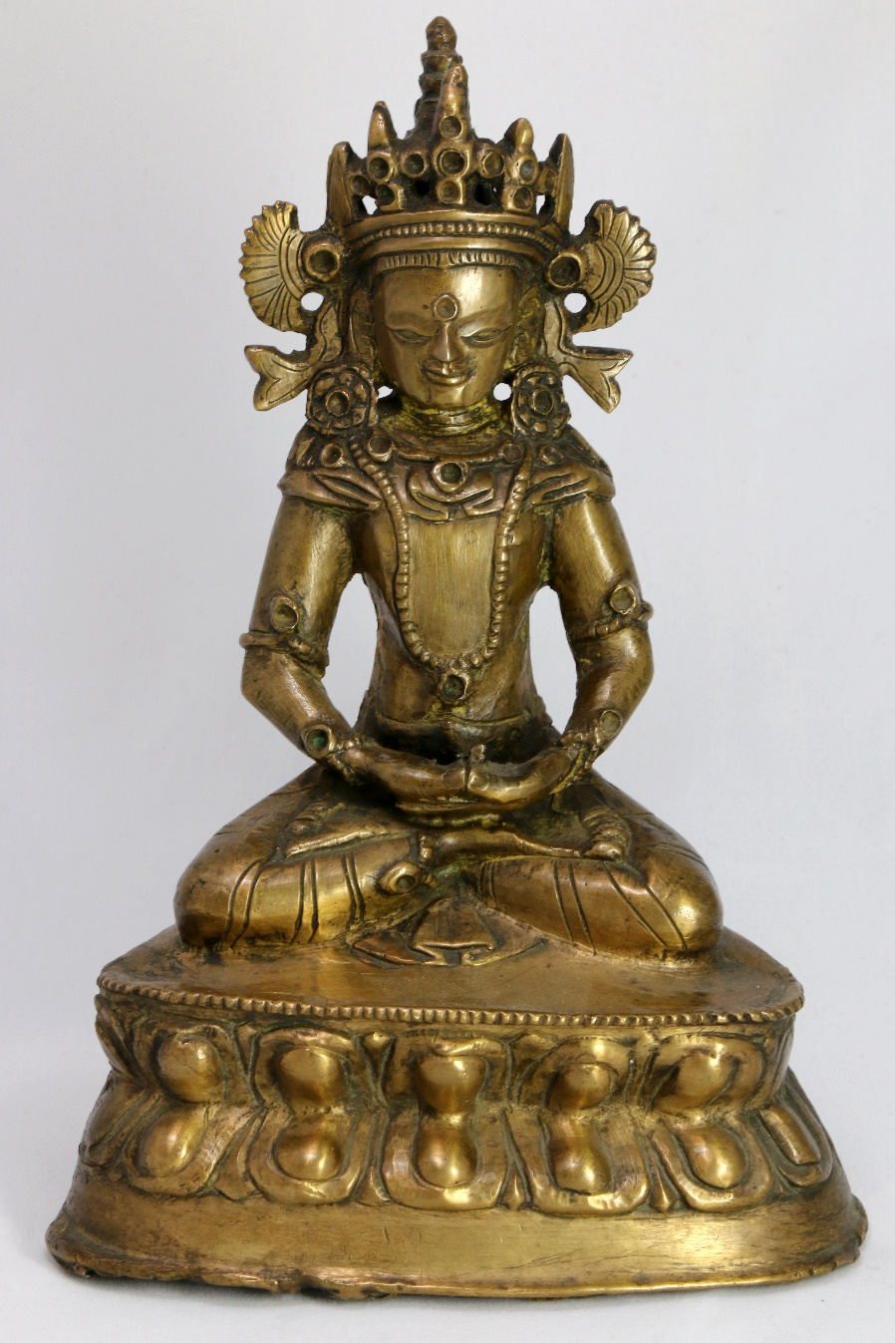
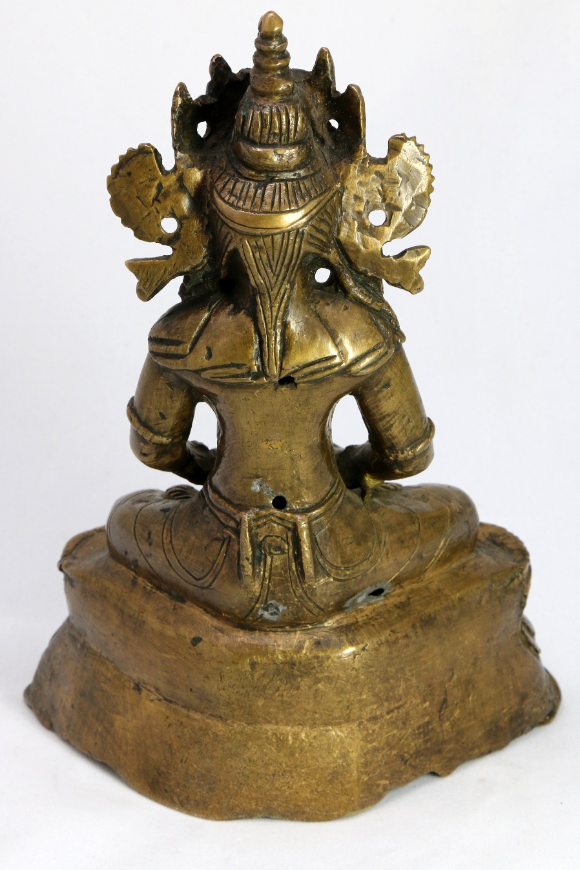
Э 1658-1 М 1924| Будда Амитаюс. Непал, нач. 20 в.

Slide 20
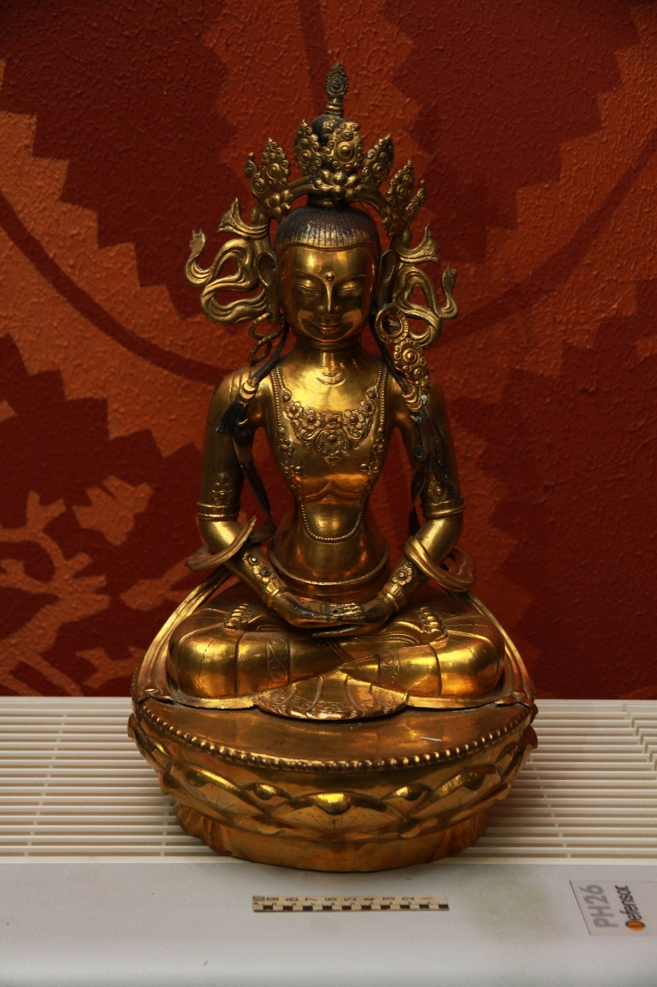
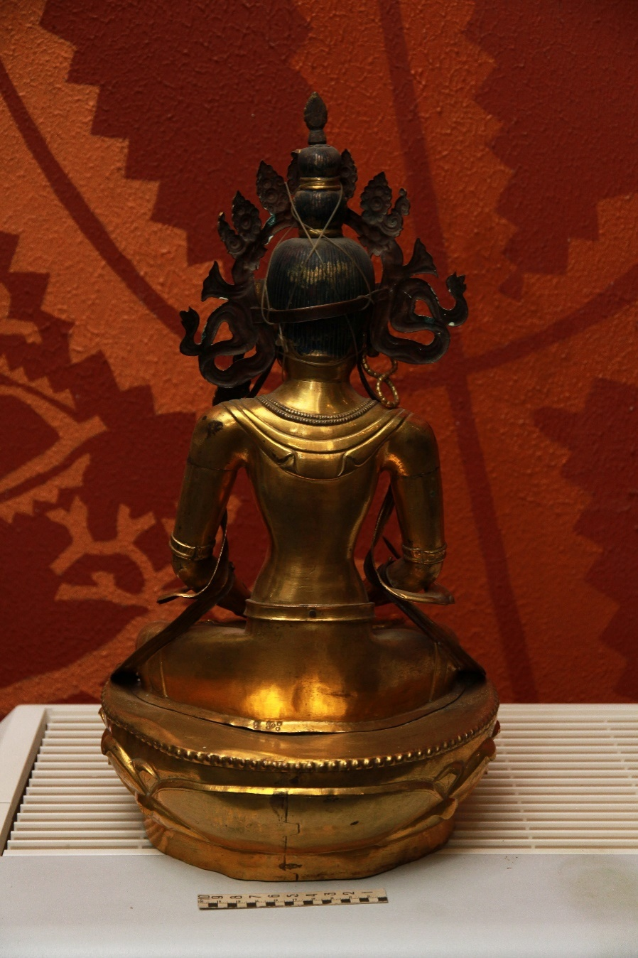
Будда Амитаюс. Польша, конец 19- нач. 20 вв.

Slide 21
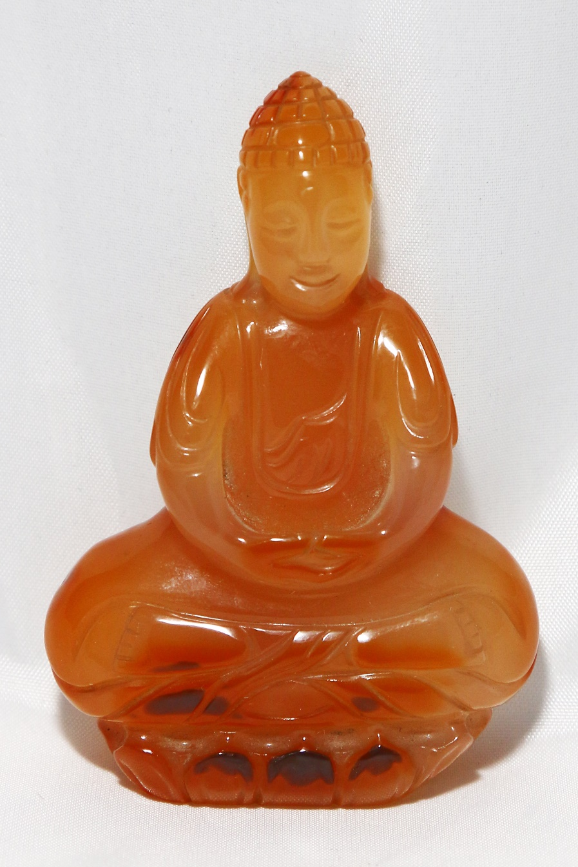
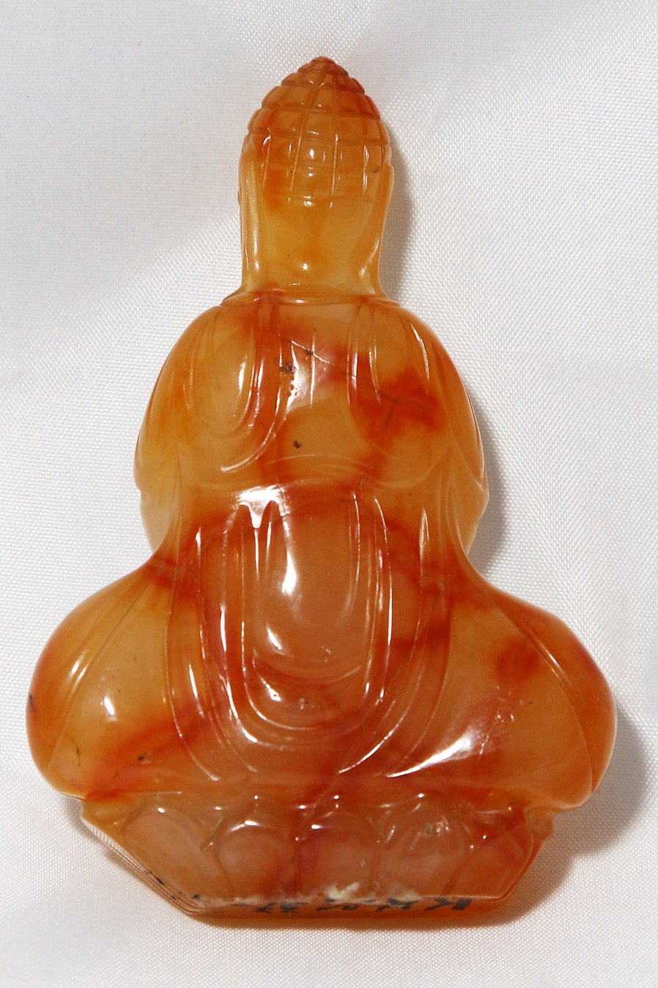
о/ф 3731-10 | Будда Амитабха. Китай, 17-18 вв.

Slide 22
Ученики Будды Шакьямуни

Slide 23
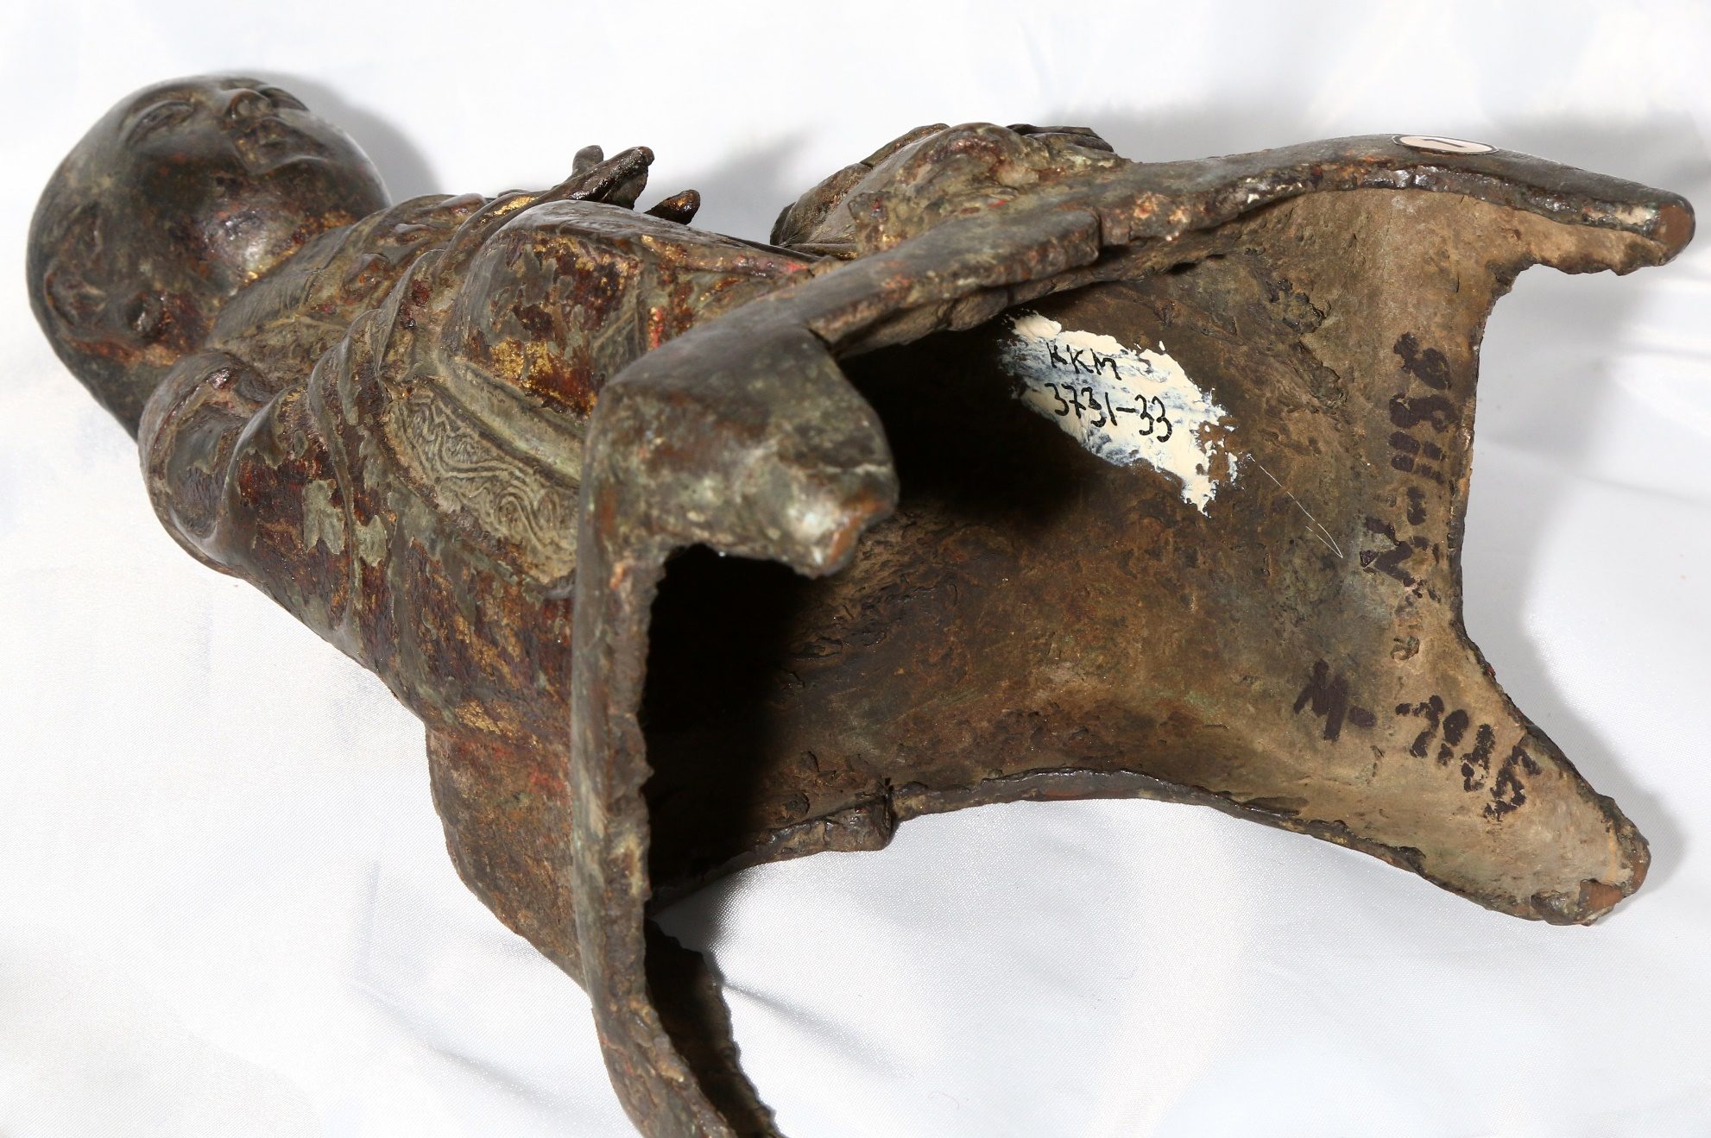
о/ф 3731-33 | Шарипутра – ученик Будды Шакьямуни. Китай, 19 в.

Slide 24
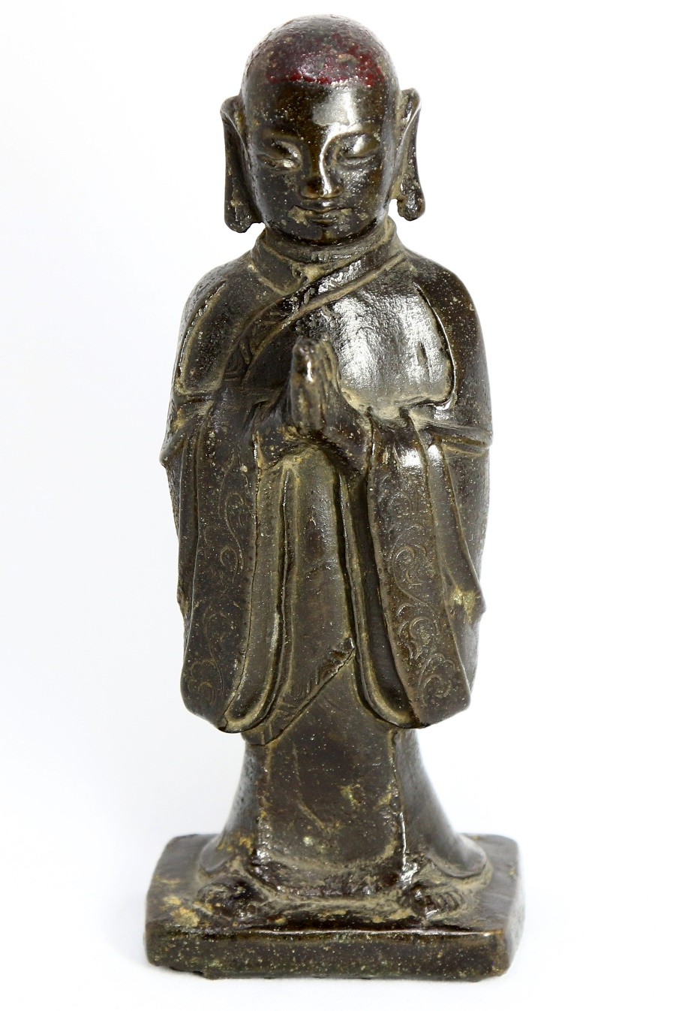
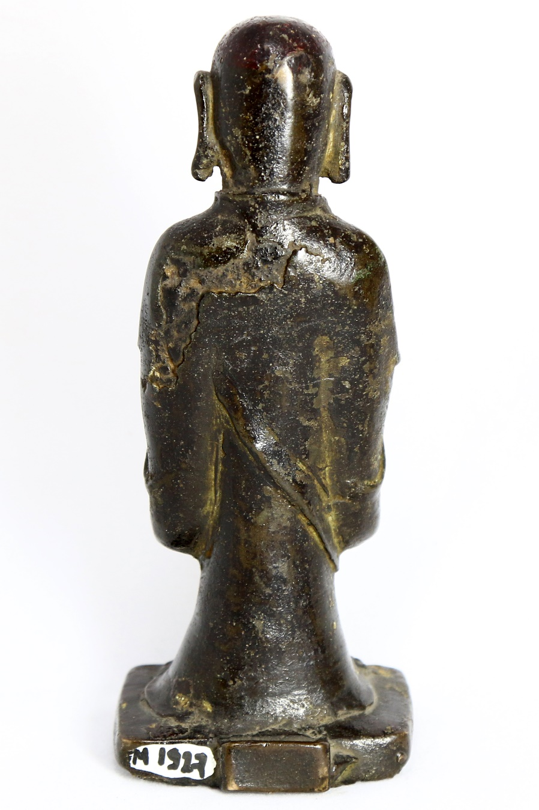
о/ф 3731-35 М 1927 | Статуя ученика Будды, Шарипутра с Мудрой просьбы дать наставления. Китай, 17-18 вв.

Slide 25
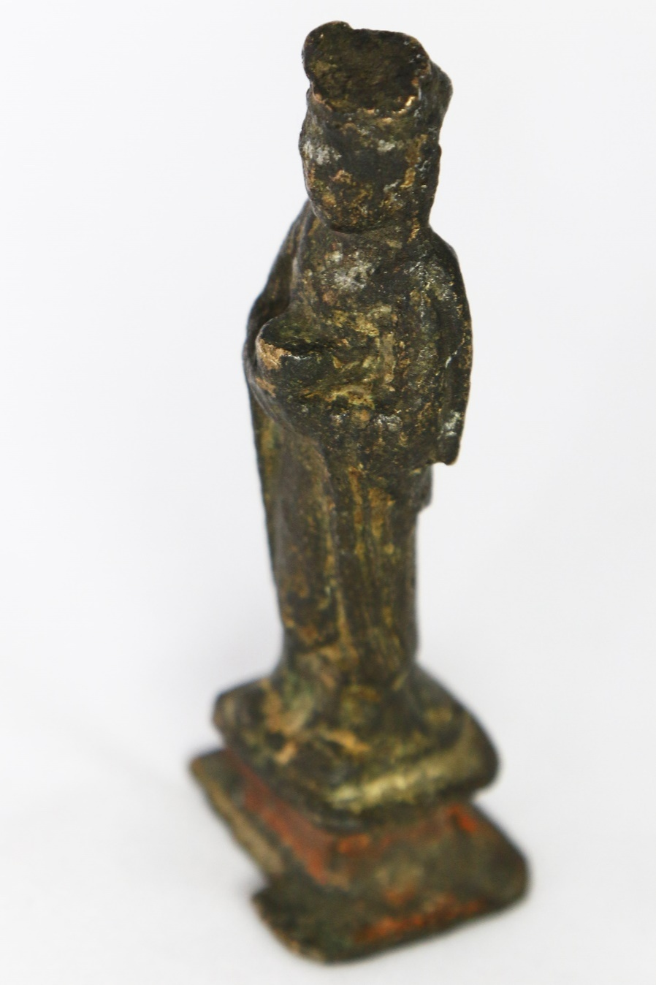
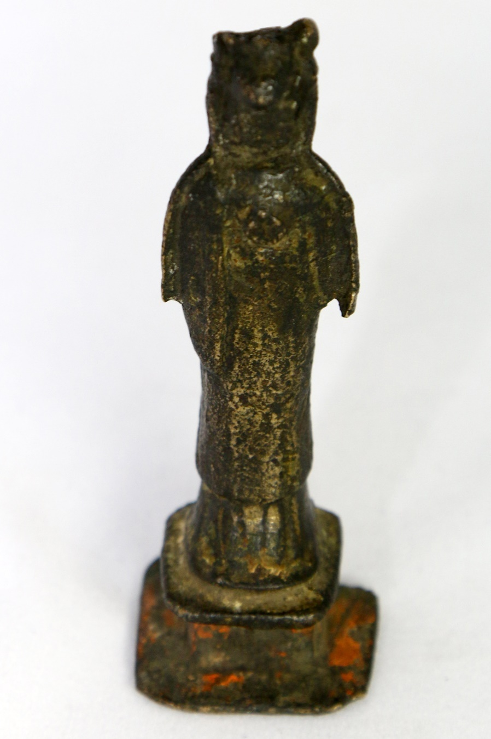
о/ф 9646-71 М 394 | Маудгальяяна. Китай, 19 в.

Slide 26
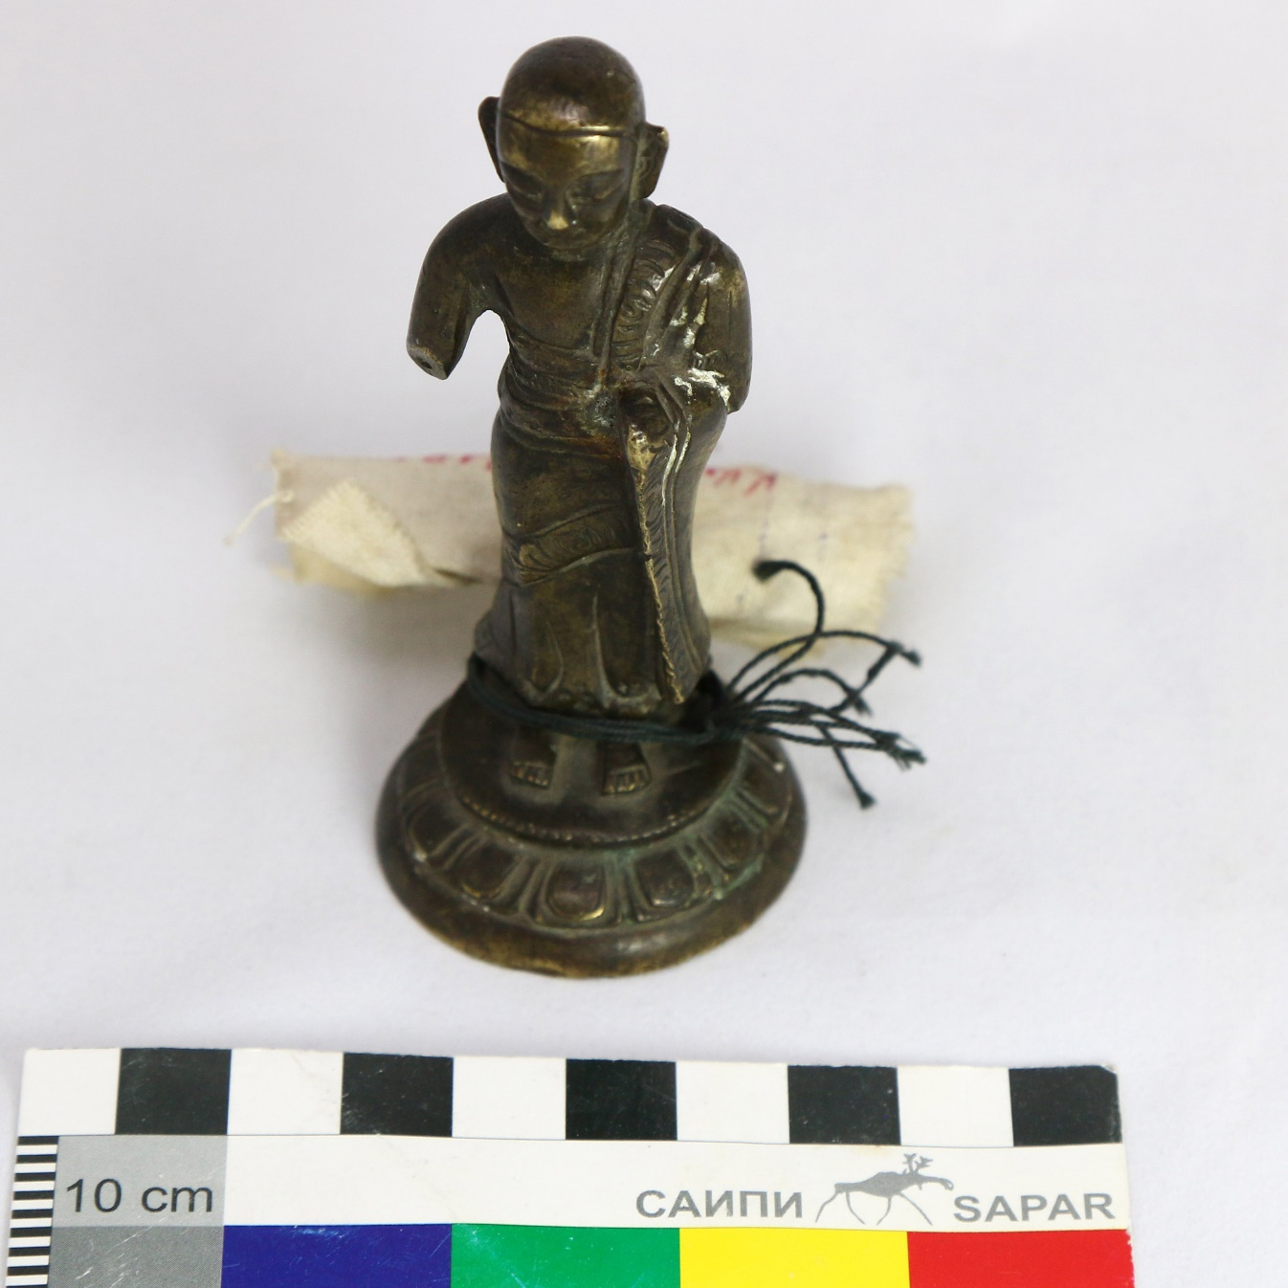
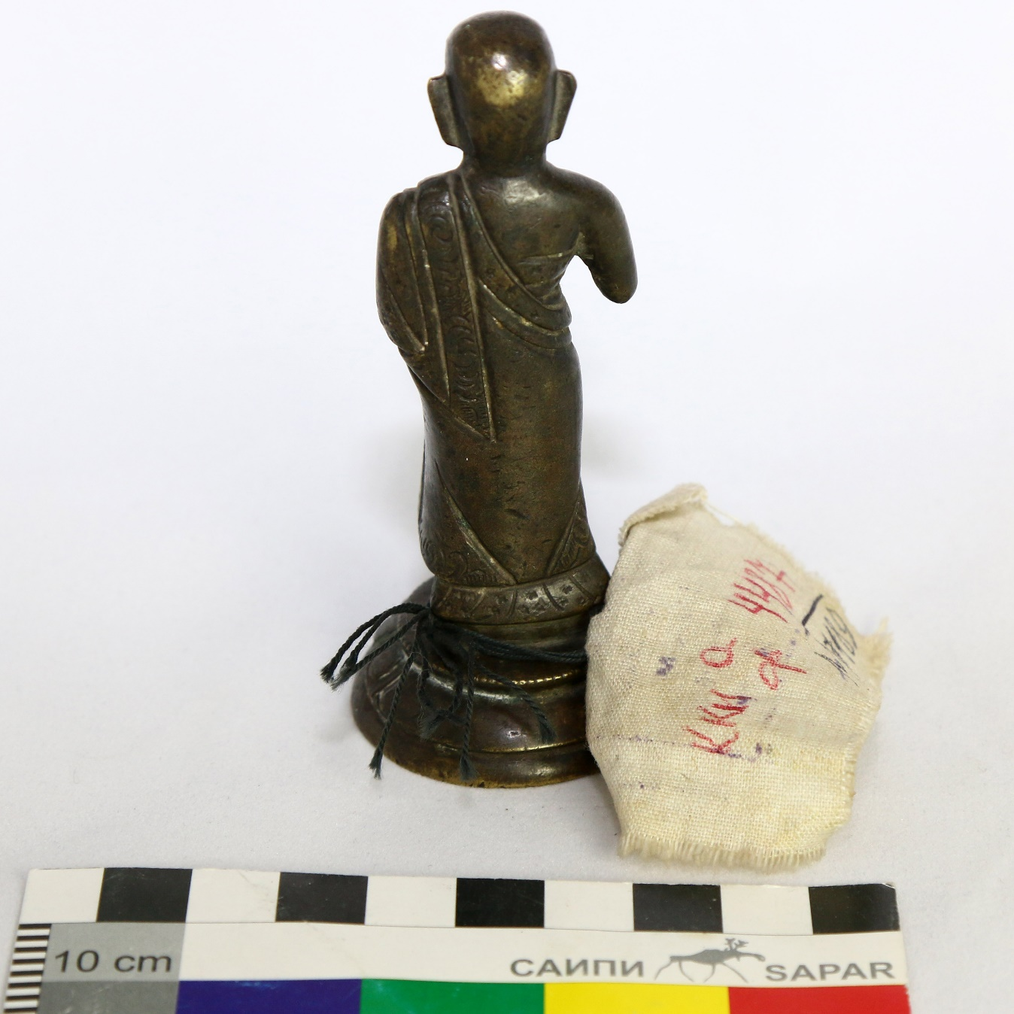
о/ф 4487 М 1189 | Ученик Будды Шакьямуни. Китай, 19 в.

Slide 27
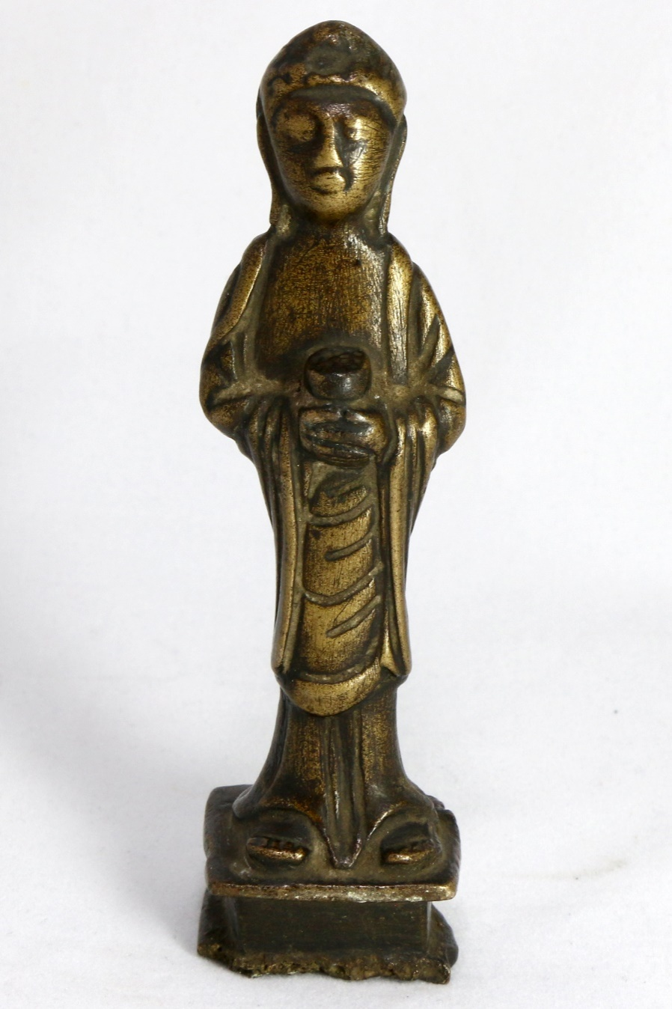
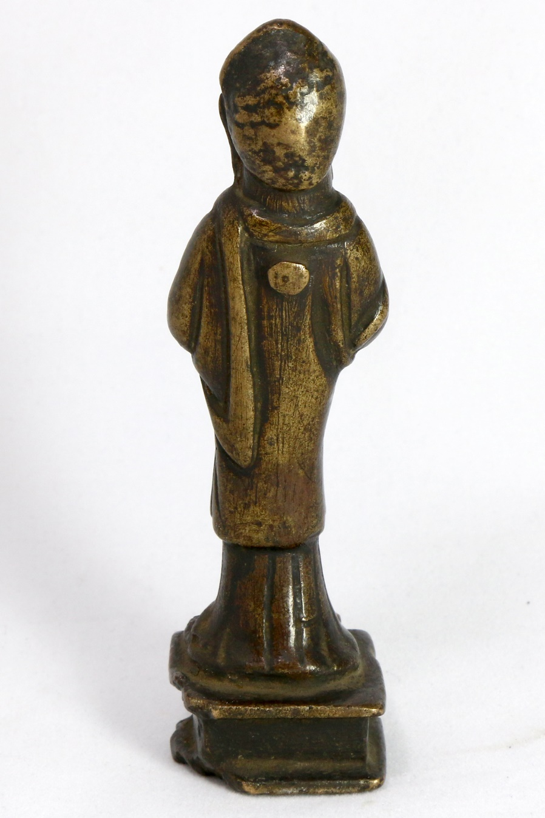
о/ф 9646 М 395 | Гуань-инь. Китай, 19 в.

Slide 28
Ученик первого
Далай-ламы

Slide 29
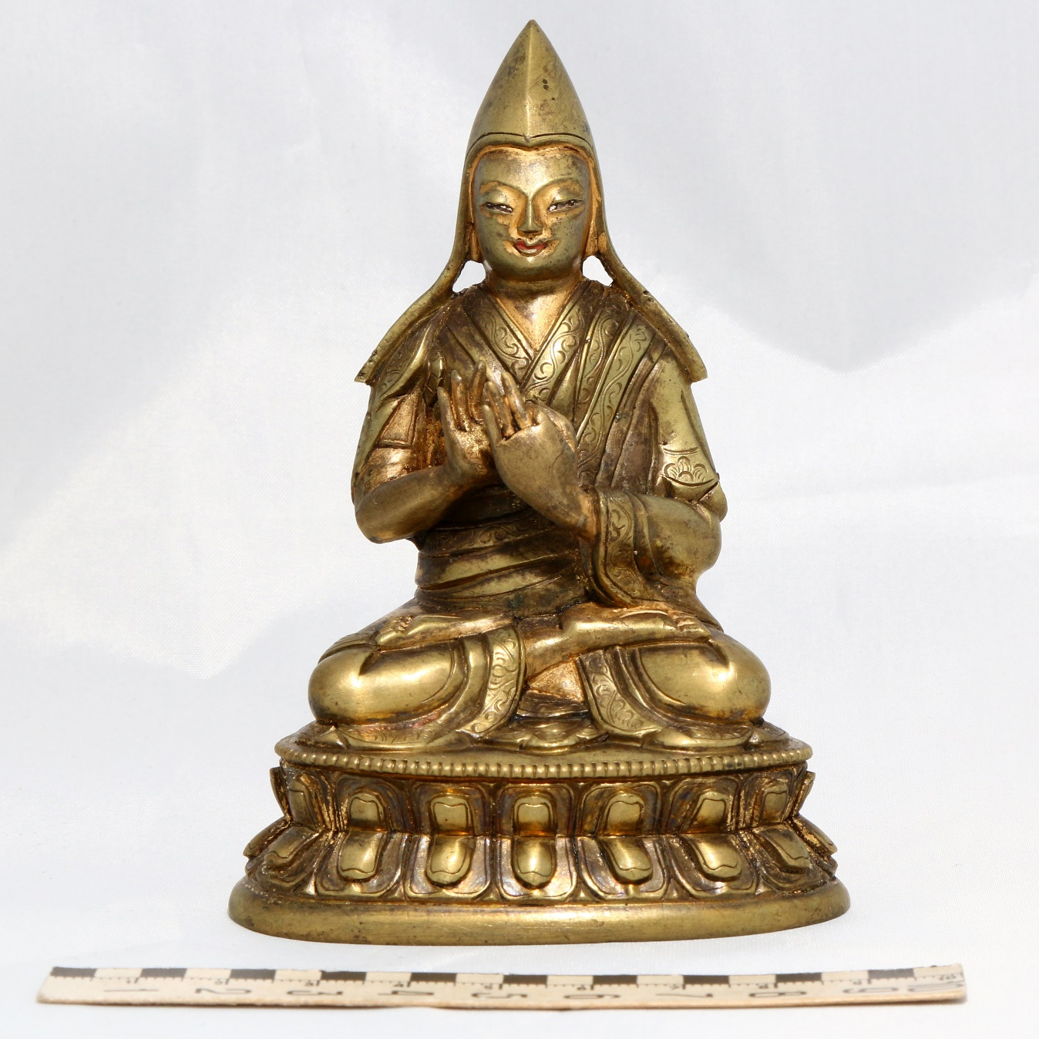
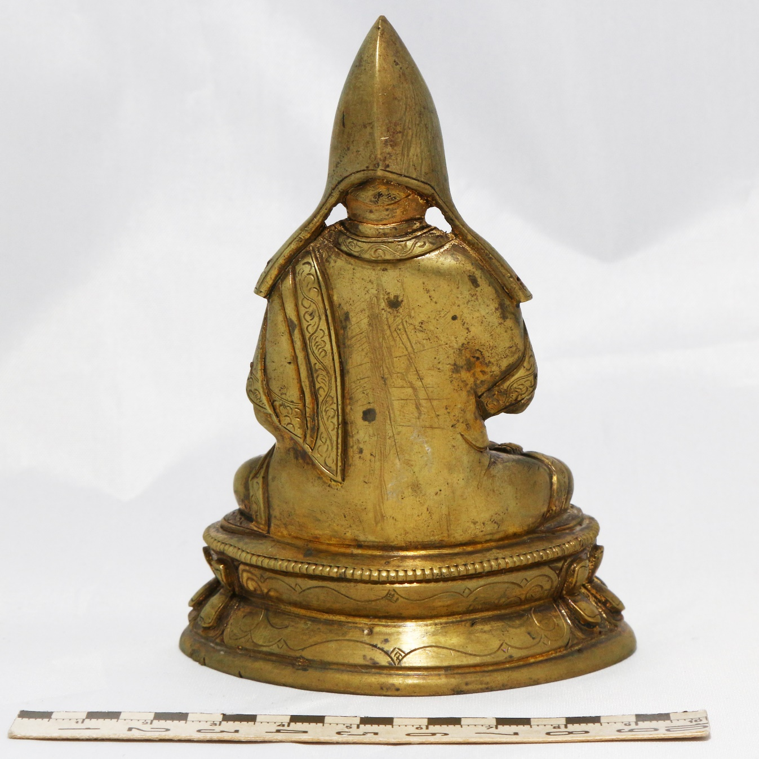
3 46Э92-2 | Лама Цзонкапа. Китай, 19 в.

Slide 30


о/ф 8302-1 М 1922 | Лама Цонкапа. Тибет, 17 в.

Slide 31


о/ф 3722 | Цзонхава. Китай, 19 в.

Slide 32


о/ф 6321-1 М 1190 | Ученик Далай-ламы, Лама Цзонхава. Китай, 19 в.

Slide 33
Защитные Будда-формы

Slide 34


  Э 1460-4 переинвентаризирован под номером оф 10146-180 М 1202
  Шестирукий Махакала [синий]. Монголия, 19 в.

Slide 35

  о/ф 3478 | Шестирукий Махакала [белый]. Монголия, 19 в.
Notes:
Материал медь, высота 28 см. Поступила в музей 24 марта 1959 г. Нашли на дне р. Енисей на острове Отдыха, житель города Красноярска Стороженко Федор Григорьевич, проживавший по адресу о. Отдыха дом 42.

Slide 36


о/ф 10146 М 1922 | Махакали (Палден Лхамо верхом на муле). Двурукая форма. Китай, 19 в.

Slide 37

  о/ф 3883-105 | Палден Лхамо. Монголия, 19 в.
Notes:
Подарок Монгольского правительства Ансамблю народной песни и танцев Красноярска на 40-летие образования Монгольской республики. (1961г., материал дерево, высота 18 см.)

Slide 38


о/ф 4021 М 1928 | Медицинский защитник . Монголия, 19 в.

Slide 39

Э-1460-5 Ямантака. Китай, 19- нач. 20 вв.
Notes:
Материал бронза

Slide 40

Гуань-инь верхом на драконе. Китай, 17-18 вв.
Notes:
Передана по акту №53 от 28 ноября 1960 г.
Опись Японских вещей получив 1 сентября 1960 г. от Соколова Моисея Михайловича, проживающего по адресу: г. Красноярск, ул. Спартаковцев 71-1, определены зам. Отдела Востока О. Глухаревым сотрудником государственного музея восточной культуры.
Бодхисатва Мудрости Веньшу восседает на снежном льве. Бронза. Начало 19 века.

Slide 41

о/ф 3731-37 Манджушри. Китай, 17-18 вв.

Slide 42

Бог ада, один из десяти богов. Китай, 18 в.

Slide 43


о/ф 3883-94 М 1205 | Фрагмент статуи. Голова Защитника с глазом мудрости во лбу

Slide 44


о/ф 1791-2 | Элемент короны с изображением черепа

Slide 45

Э 215-1 (1) | Корона Махакали из 5 черепов

Slide 46


  о/ф 3883-98 КС 1807 | Цаца Палден Лхамо.
  Монголия, 20 в.
  о/ф 1791-2 | Цаца Белый шестирукий Махакала.
  Тува, 19 в.

Slide 47


о/ф 9346 М 453 | Гэсэр. Китай, конец 18- нач. 19 вв.

Slide 48
Йидамы

Slide 49


Авалокитешвара. Китай, 19 в.

Slide 50

о/ф 8224 Авалокитешвара. Китай, конец 18 в.

Slide 51


о/ф 1559 Д 763| Авалокитешвара. Тува, 19 в.

Slide 52


о/ф 3883-93 КС 1808 | Зеленая Тара (по-тибетски Долма)

Slide 53


в/ф 4532 | Бодхисаттва. Монголия, 19 в.

Slide 54

в/ф 4532 | Бодхисаттва. Монголия, 19 в.

Slide 55

Зеленая Тара. Монголия, 19 в.

Slide 56



о/ф 3721 |Гухьясамаджа в союзе с партнершей Спарсаваджарой. Китай, 18 в.

Slide 57
Один из восьми
Великих Боддхисатв

Slide 58


Авалокитешвара (Тысячерукий Ченрезиг). Монголия, 19 в.

Slide 59


о/ф 1770 | Авалокитешвара (Ченрезиг). Монголия, конец 17-нач. 18 вв.

Slide 60
Тханки

Slide 61

1579-36 | Тханка с изображением Буддийского храма

Slide 62

Тханка с изображением двадцати одной Тары. Китай, 19 в.

Slide 63

Тханка. Зеленая Тара. Китай, 19 в.

Slide 64
Ритуальные предметы

Slide 65


13-79-4 | Колокольчик тибетский
Японский колокольчик, в навершии Ваджра

Slide 66


Литавр (цанг) от сна неведения
Труба с драконом
[Монголия, Бурятия]

Slide 67


М 1913 | Курительница для благовоний.
Япония, 19 в.
о/ф 1579-10 М 1372 | Масляная лампа

Slide 68


о/ф 3731-40 М 1932 | Гао. Реликварий
о/ф 157910 М 1372 | Чаша для подношения

Slide 69


Цаца
ККМ 1652-3 | Гао

Slide 70

Ца-ца с изображениями Будд

Slide 71

Ца-ца с изображениями Амитаюса, Тары, Ченрезига

Slide 72

Ца-ца с изображениями Манджушри, Ченрезига и Ваджрапани

Slide 73




Ламаистский талисман (футляр из серебра)

Slide 74




Ца-ца в форме Ступы

Slide 75



Ца-ца

Slide 76


Ца-ца тысячи Будд. Фрагмент одной из 4-х сторон света

Slide 77


Ца-ца тысячи Будд. Фрагмент западной стороны с изображением Будды Амитабхи

Slide 78


Ца-ца тысячи Будд. Фрагмент одной из 4-х сторон света

Slide 79

о/ф 9767-82 |Корейский барабанчик.

Slide 80


ККМ 1579-26
ККМ 1570-3

Slide 81

ККМ 1507-2

Slide 82
Художественные предметы

Slide 83


о/ф 9646 М 436 | Фрагмент буддийского орнамента с изображением дракона

Slide 84


1570-217 | Миниатюры [Бурятия или Тува], 19 в.

Slide 85
Буддийские тексты

Slide 86

ККМ 1652-1 | Мантры Ваджрадхата

Slide 87

ККМ 1652-1 | Мантры Ваджрадхата

Slide 88

Текст, посвященный 21-й Таре

Slide 89

Текст Алмазная сутра

Slide 90

Текст Ламы Цонкапы

Slide 91

Тибетские тексты для дискуссии

Slide 92

ККМ 1652-14 | Мантра-ролл на рисовой бумаге

Slide 93

Мантра-ролл для ца-ца

Slide 94


в/ф 1794 | Тексты

Slide 95

в/ф 1794 | Тексты

Slide 96




в/ф 1794 (1.1)
в/ф 1794 (1.2)
в/ф 1794 (2.2)
в/ф 1794 (3.1)

Slide 97




в/ф 1794 (3.2)
в/ф 1794 (4.1)
в/ф 1794 (4.2)
в/ф 1794 (5.1)

Slide 98




в/ф 1794 (5.2)
в/ф 1794 (6.1)
в/ф 1794 (6.2)
в/ф 1794 (7.2)

Slide 99


о/ф 7760-646 | Словарь

Slide 100


о/ф 7760-646 | Словарь

Slide 101

о/ф 7760-646 | Словарь

Slide 102

о/ф 7760-646 | Словарь

Slide 103

о/ф 7760-646 | Словарь

Slide 104

о/ф 7760-646 | Словарь

Slide 105


ККМ Э 1652-6(1) | Данзан Норбоев Ганжарва Геген Цуголсьский дацан

Slide 106

ККМ Э 1652-6(2) | Лама Анинского дацана

Slide 107


Slide 108

ККМ Э 1652 -6(3) | Хамбо лама Дампил Гомбоев

Slide 109

ККМ Э 1652/6 (4) | Далай Лама XIII

Slide 110


ККМ Э 1652/6 (5) | Жамсо Гэбшэ

Slide 111


ККМ э 1652/7 | Гунтон гэгэн Хэженгын Дасанда

Slide 112


Сандаловый Будда

Slide 113
Над презентацией работали:
Орехова Наталья Алексеевна – ст.научный сотрудник Красноярского краевого краеведческого музея;
Гридинберг Ирина Николаевна – вице-президент Красноярского буддийского центра;
Лапардина Ирина Владимировна – дизайнер, член Красноярского буддийского центра.

